Slide 1
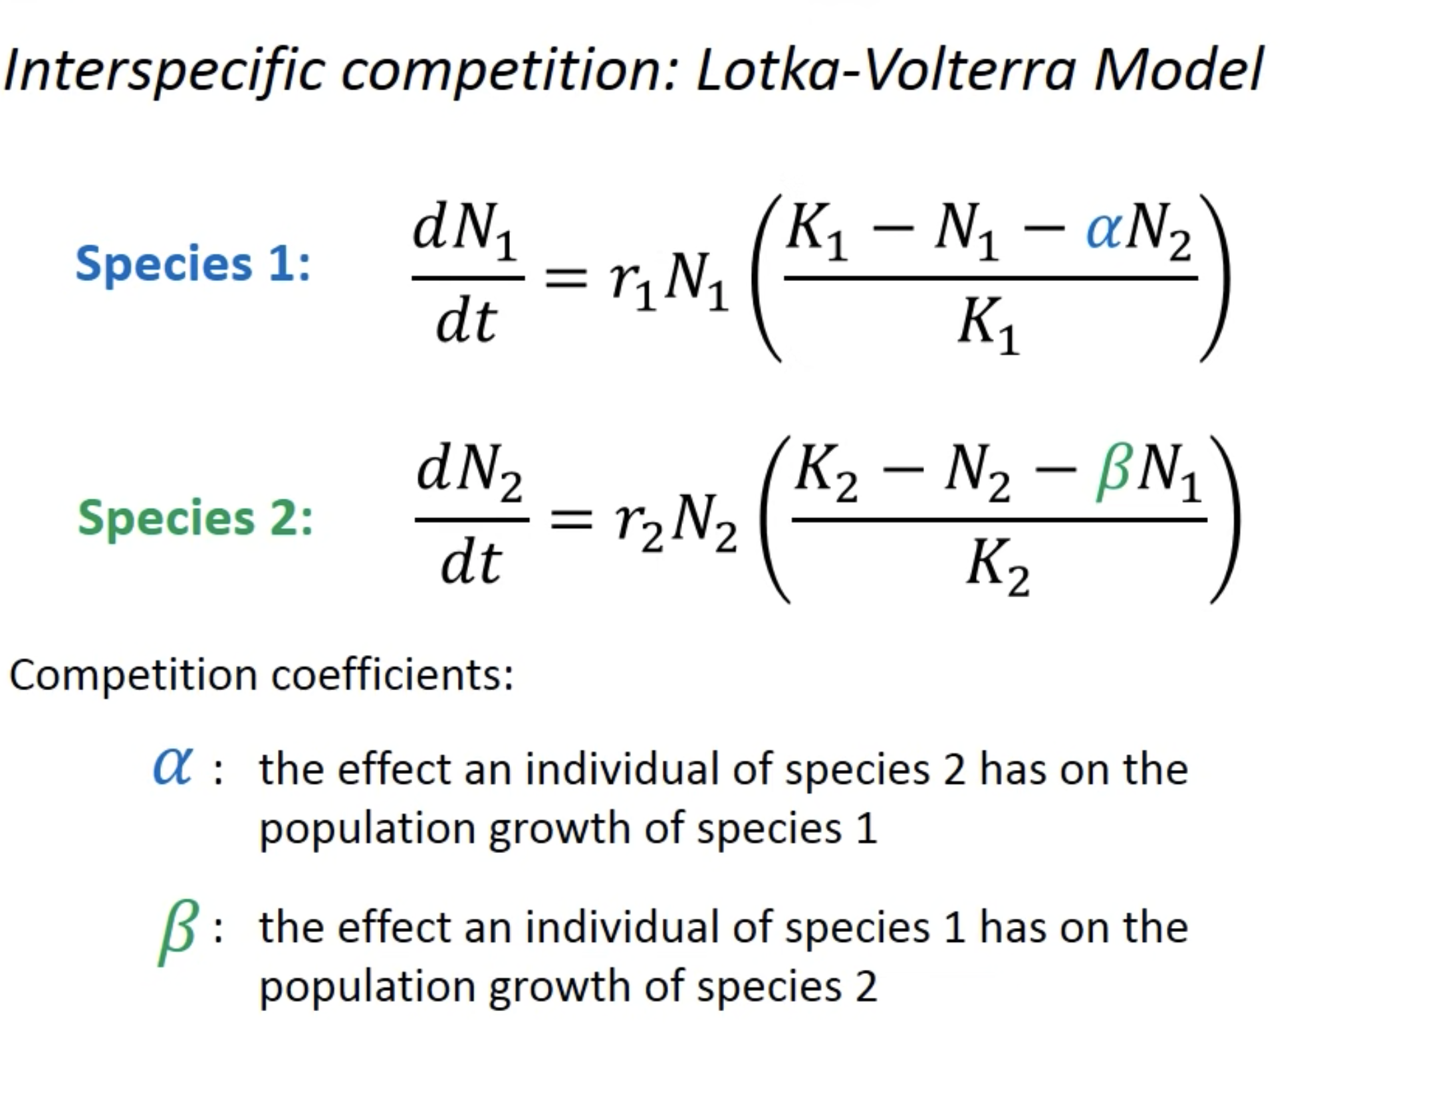

Slide 2
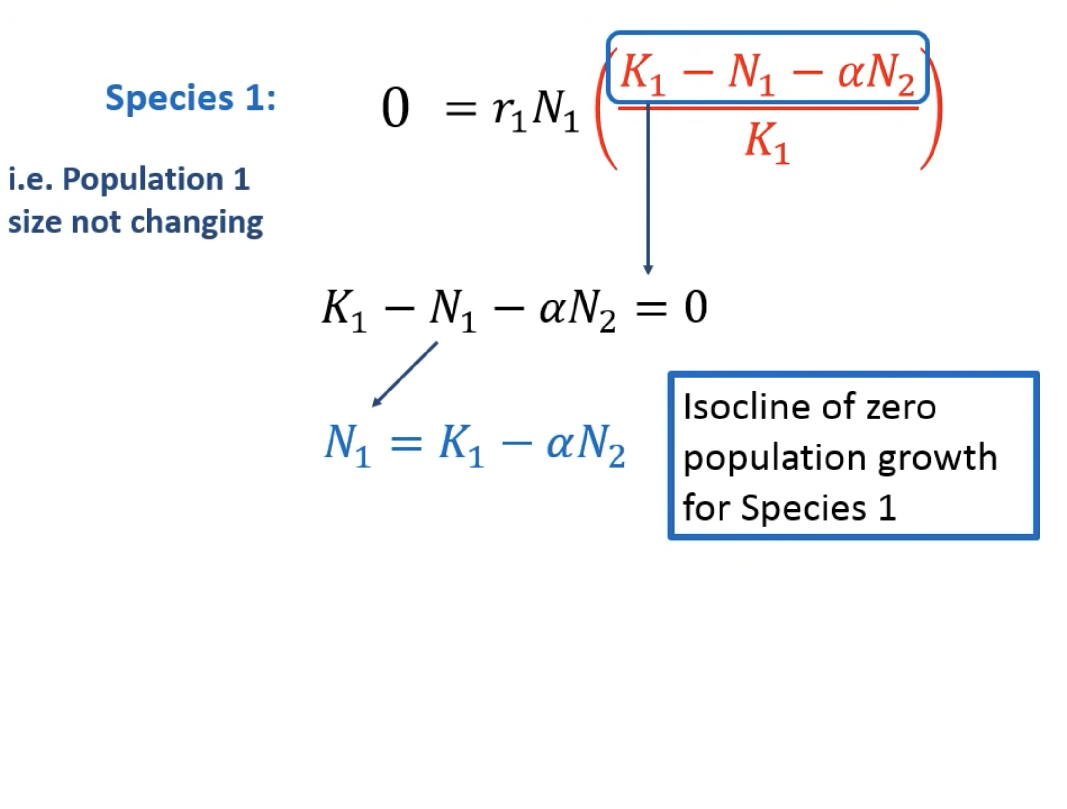

Slide 3
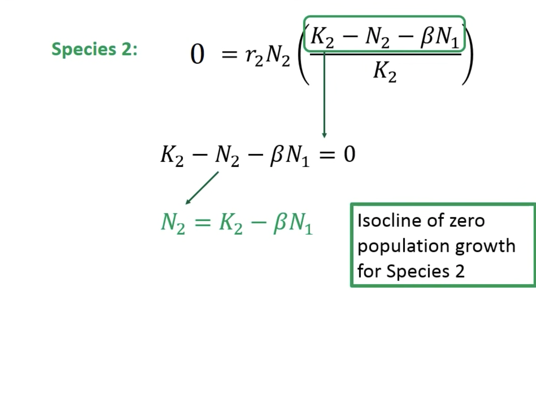

Slide 4
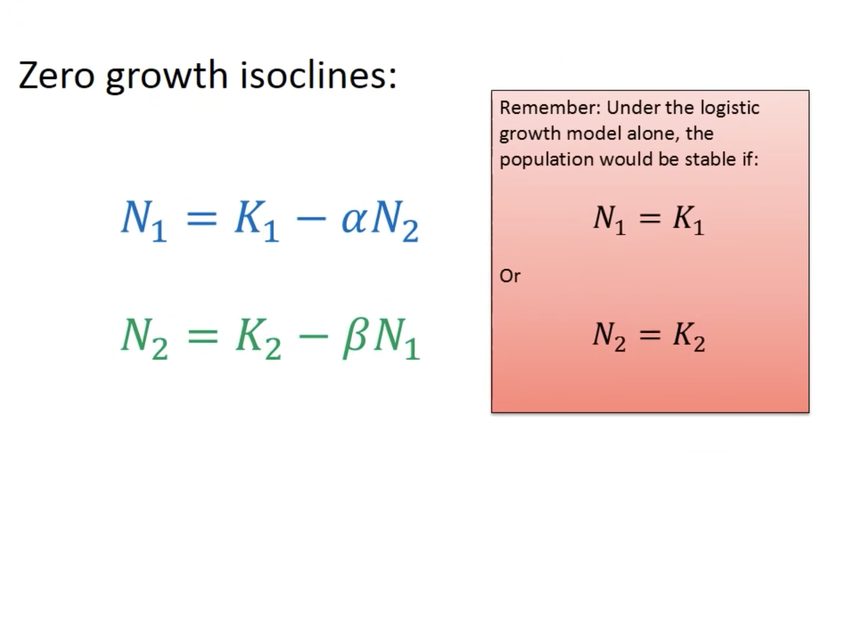

Slide 5
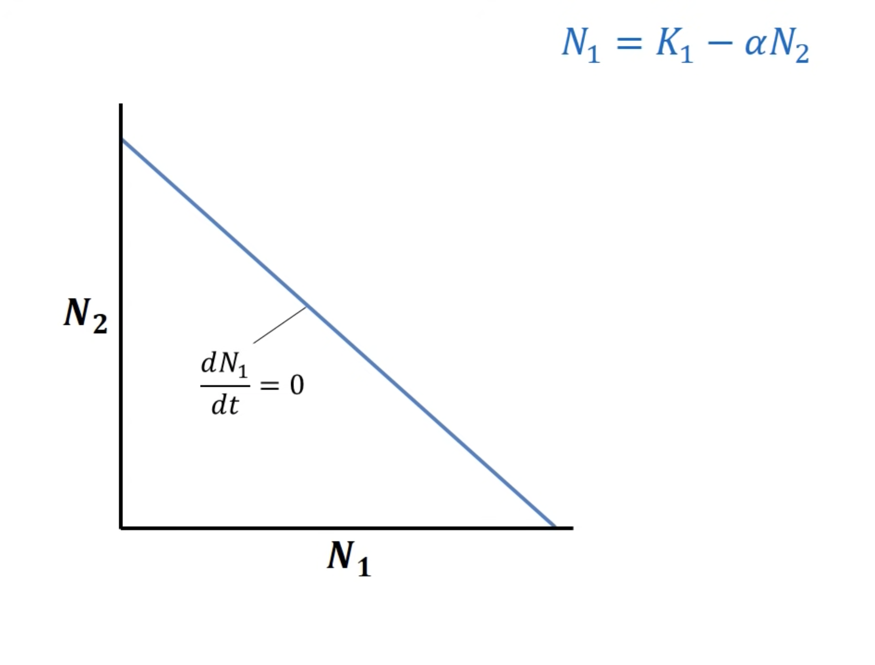

Slide 6
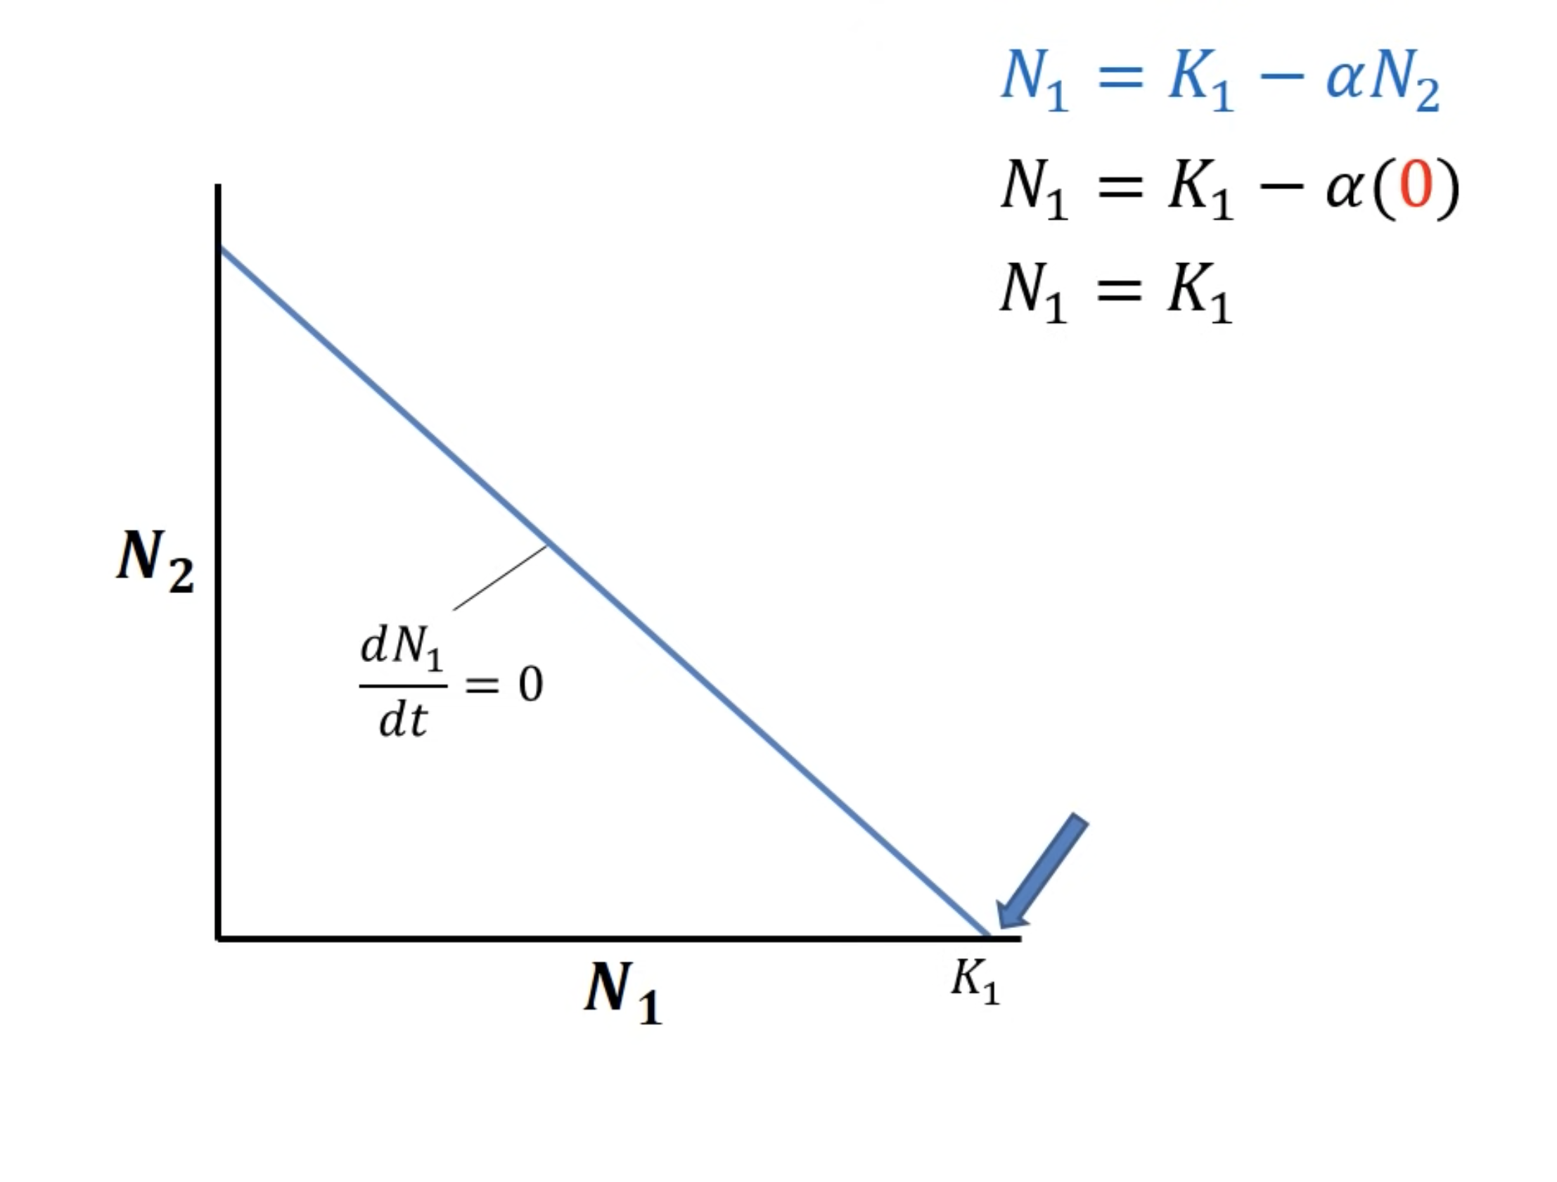

Slide 7
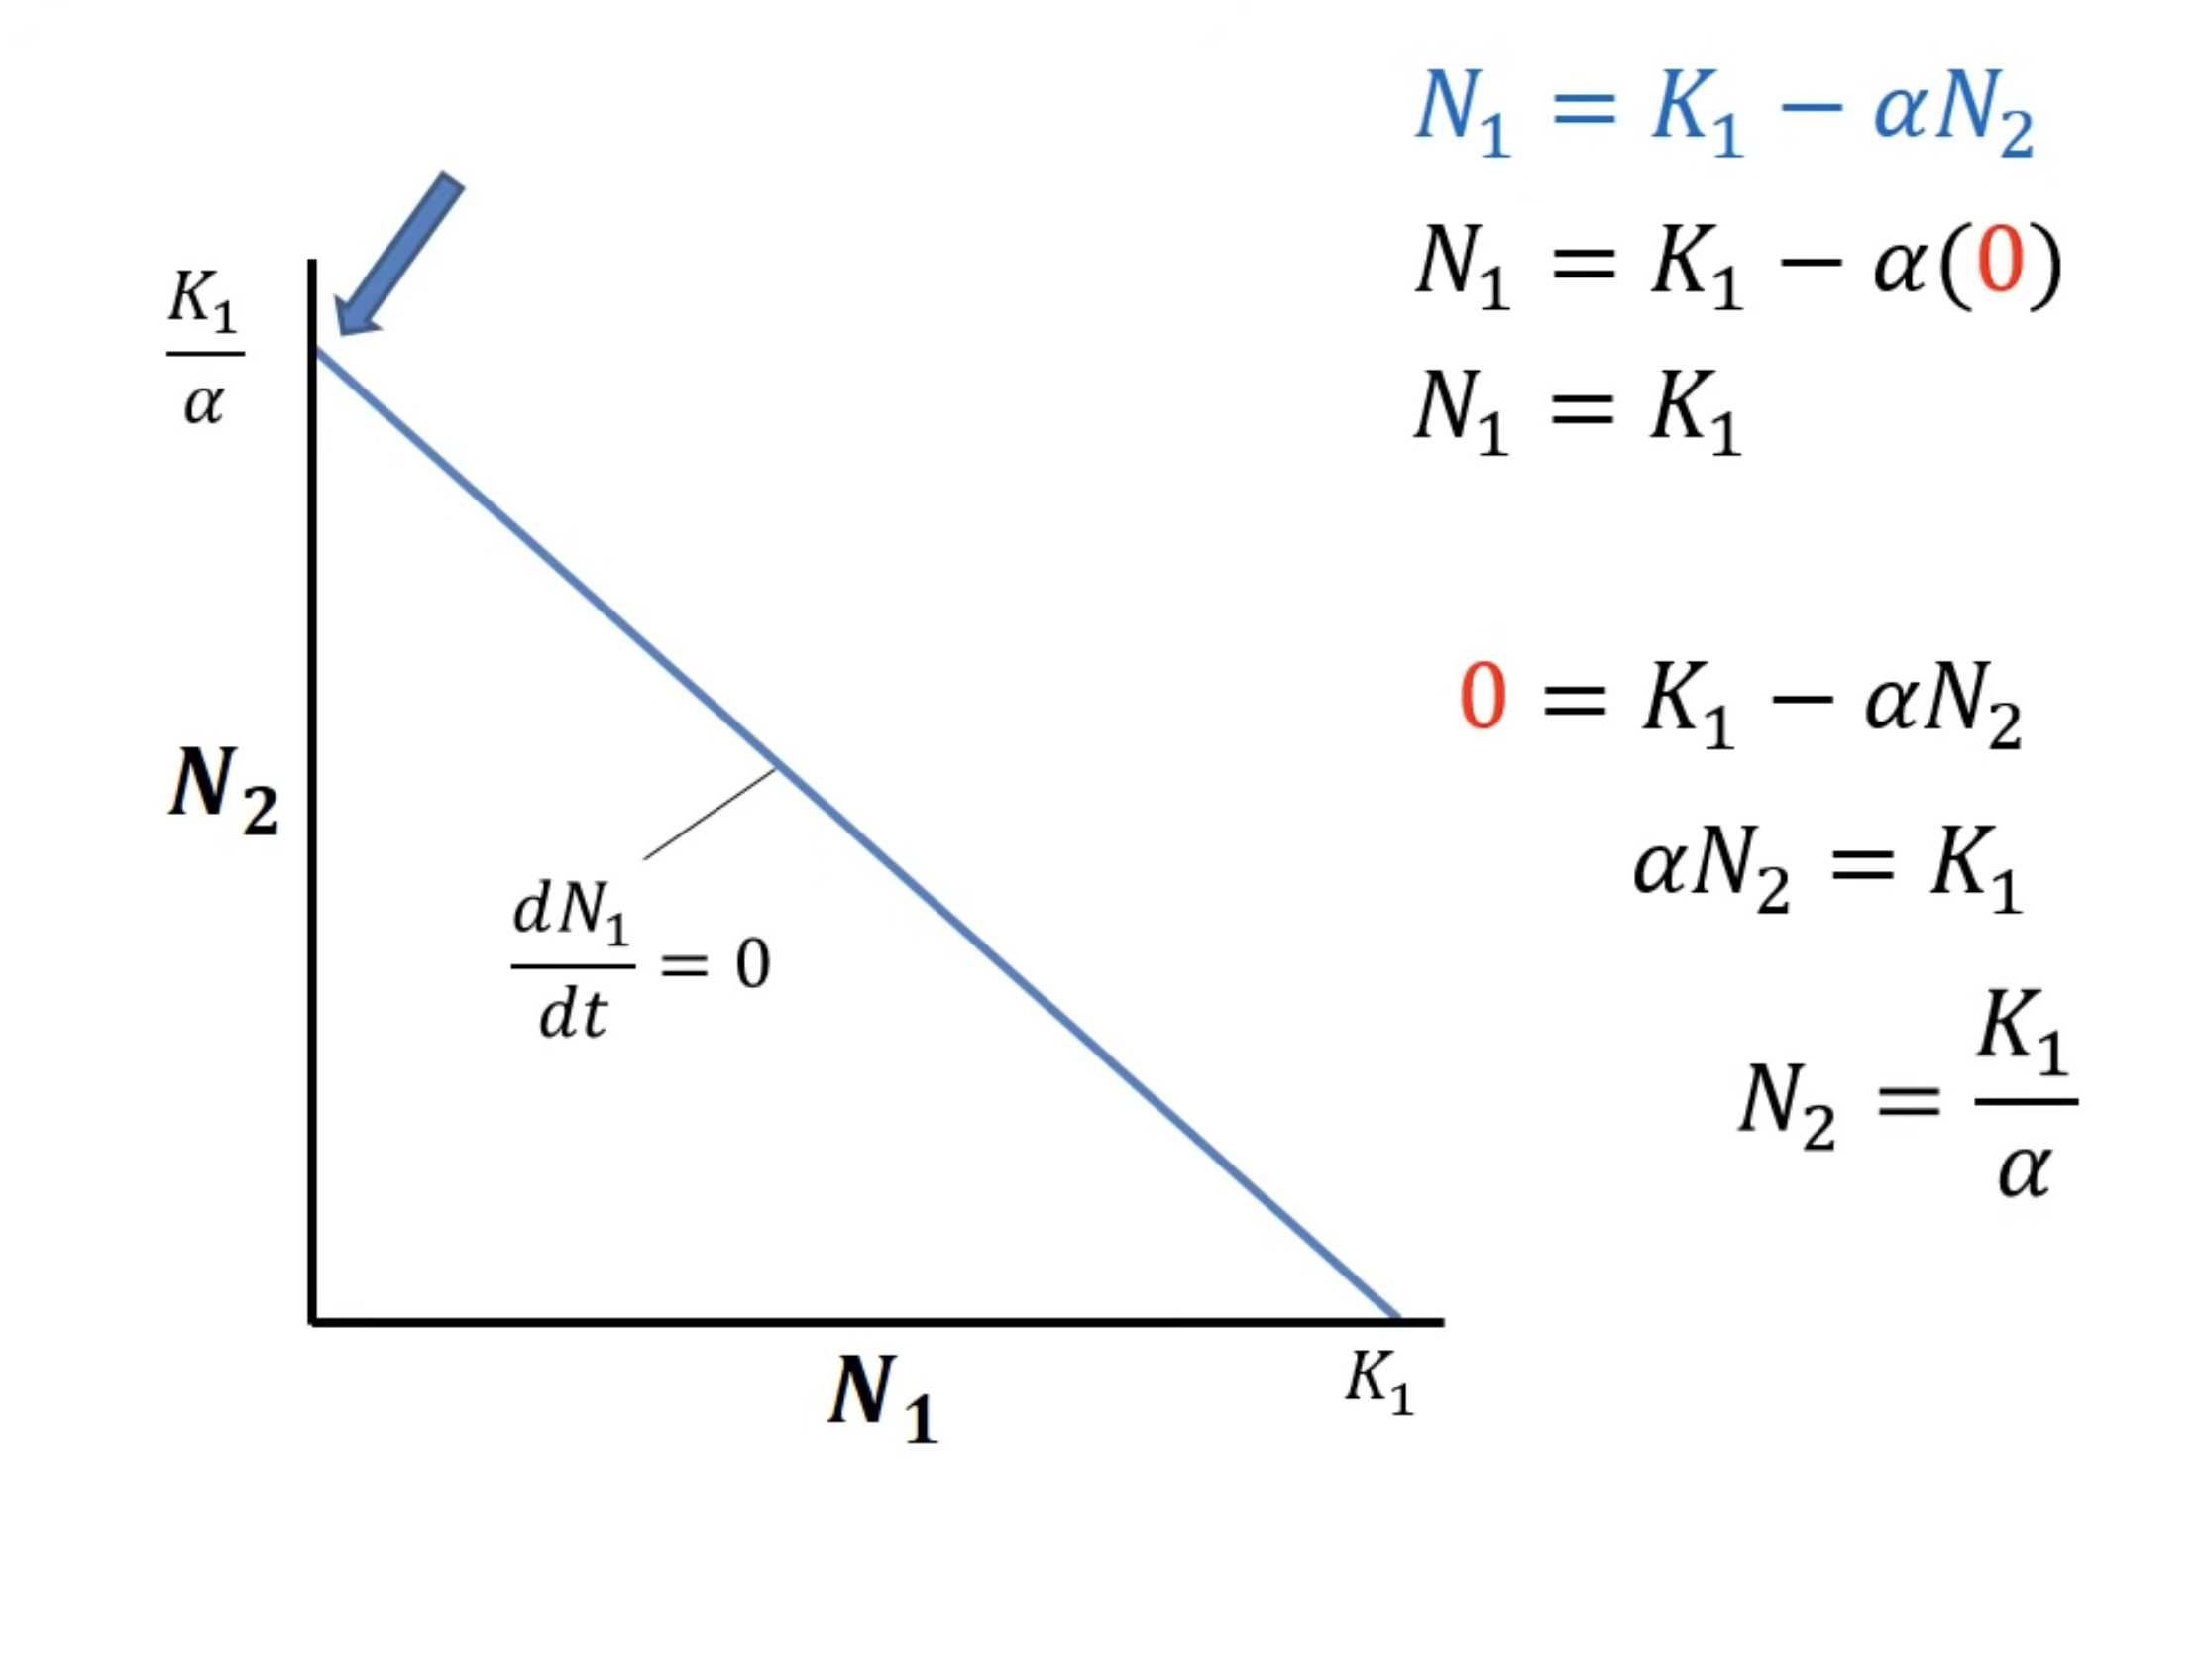

Slide 8
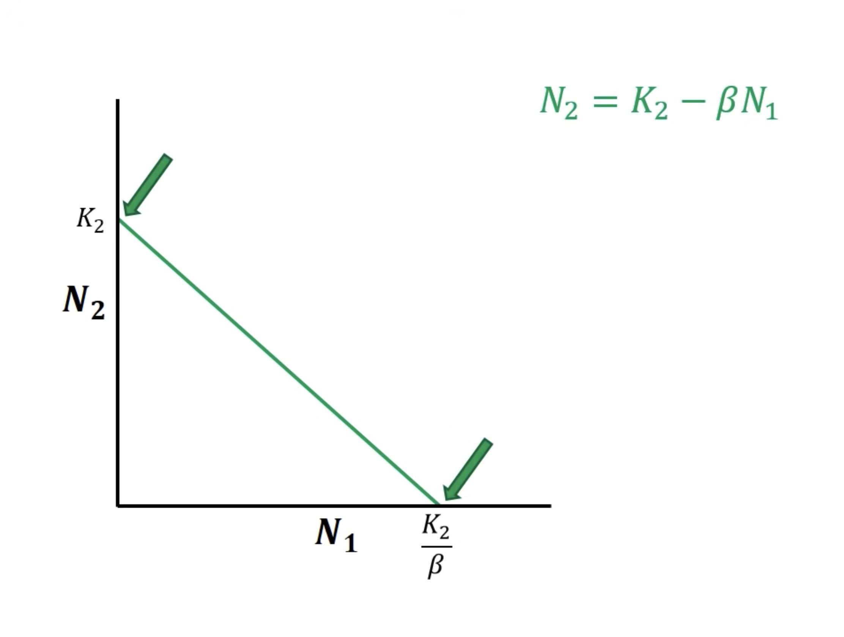

Slide 9
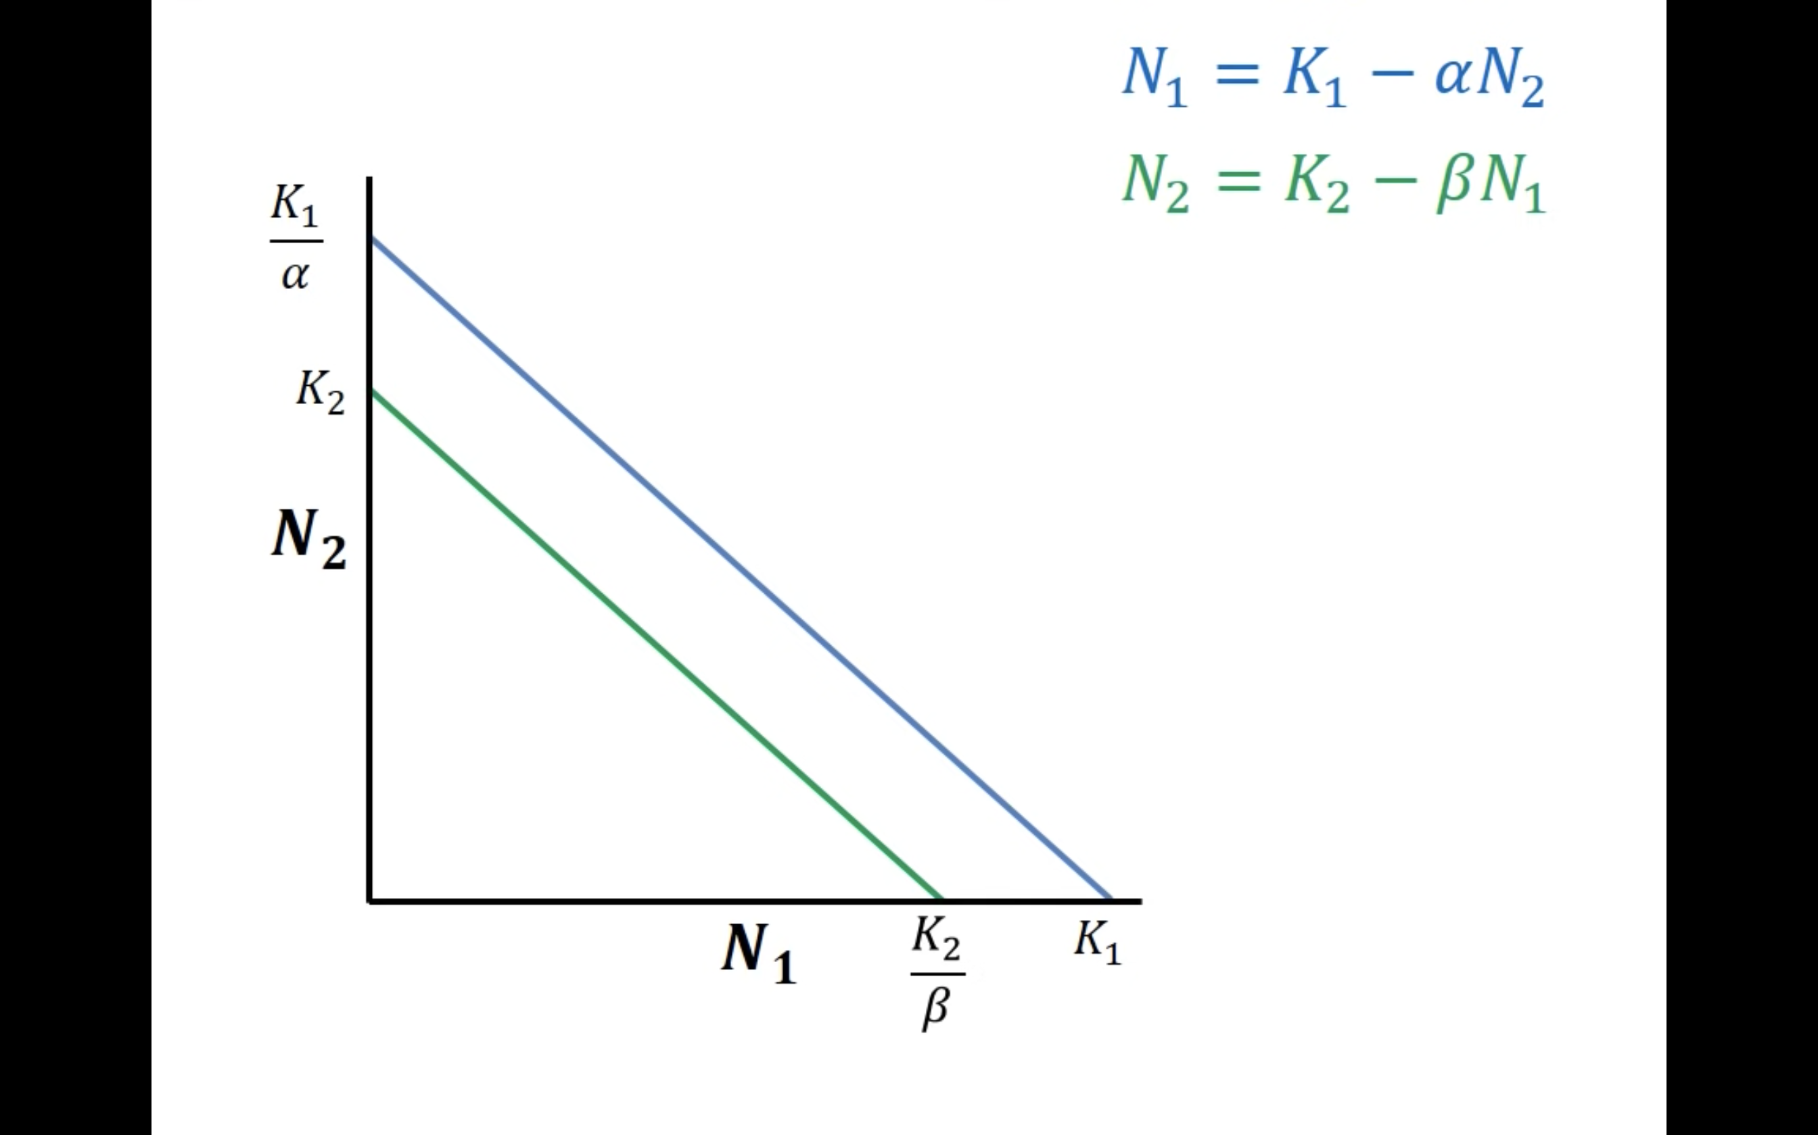

Slide 10
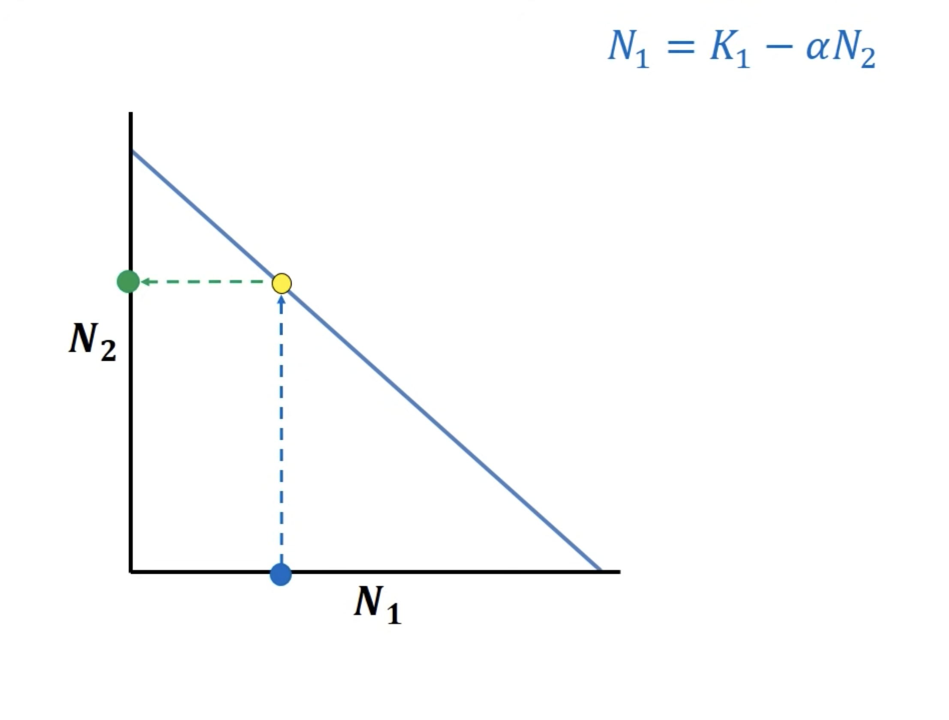

Slide 11
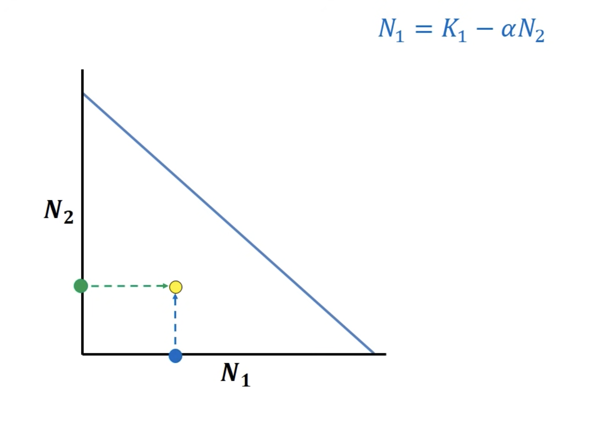

Slide 12
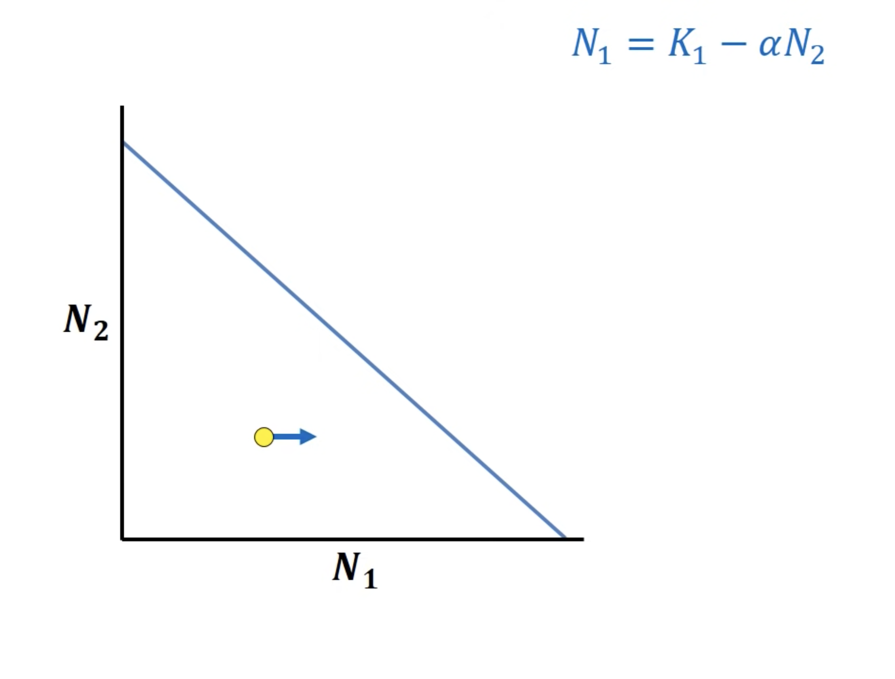

Slide 13
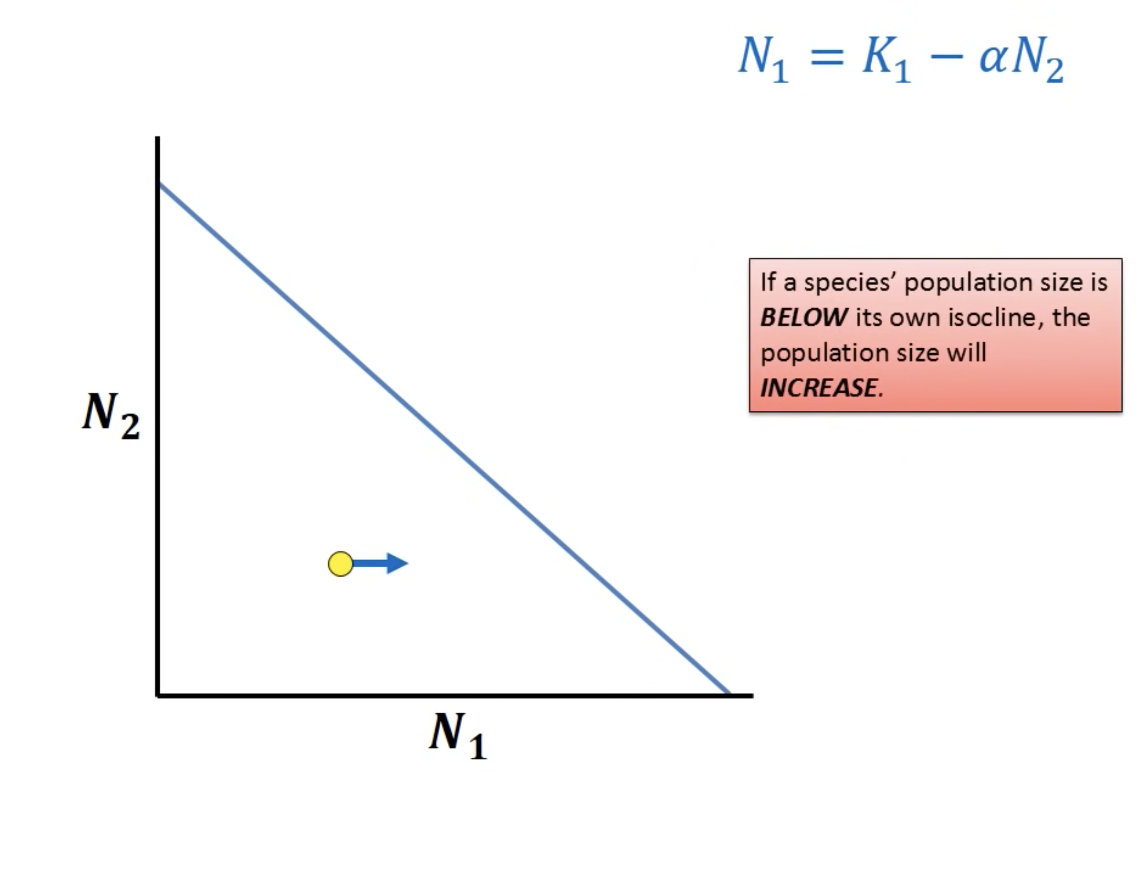

Slide 14
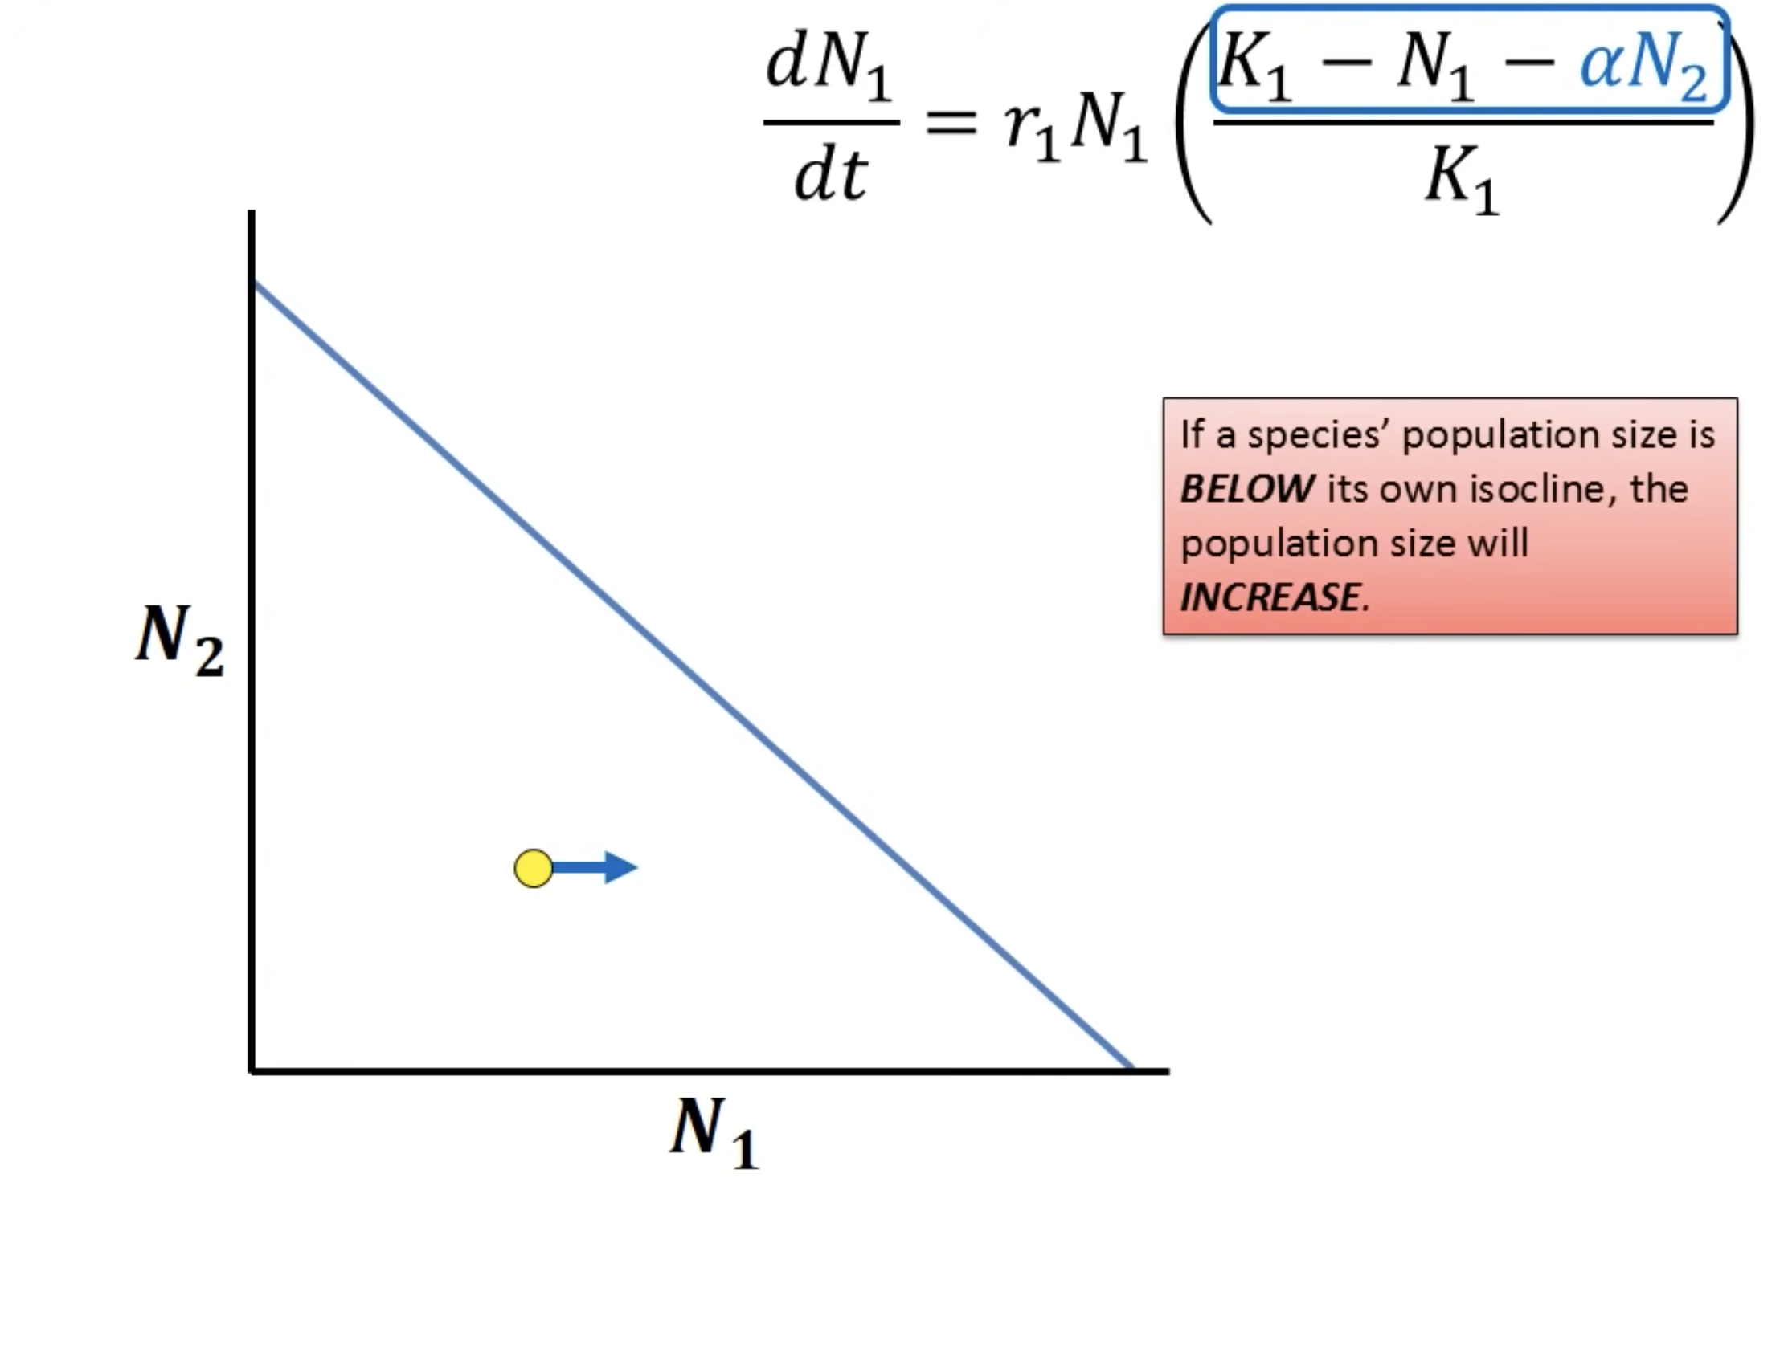

Slide 15
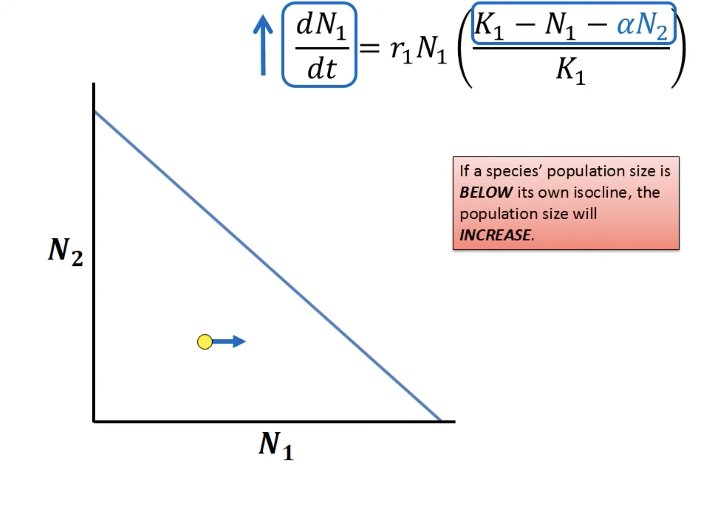

Slide 16
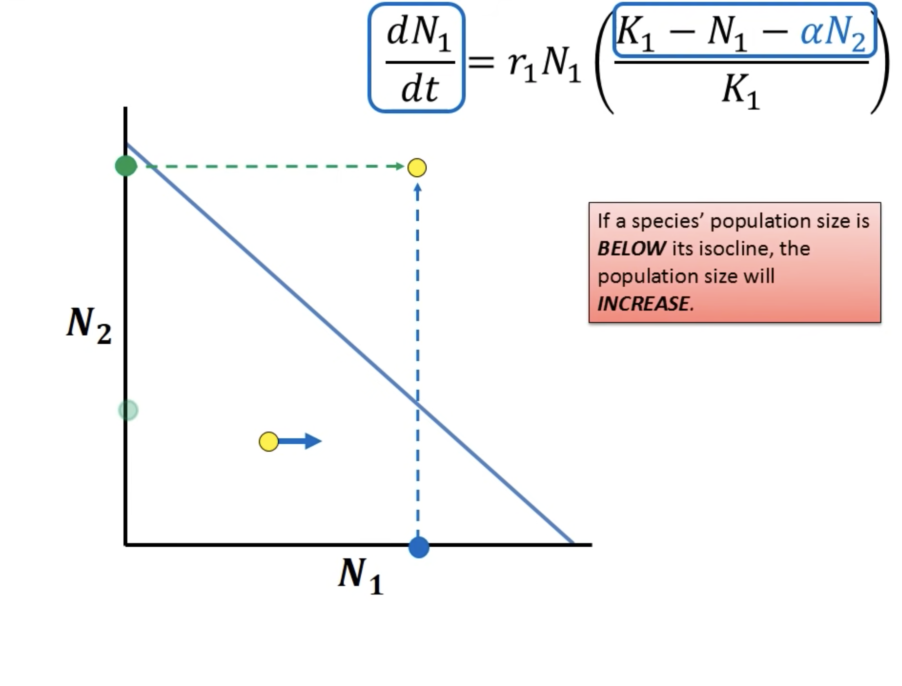

Slide 17


Slide 18
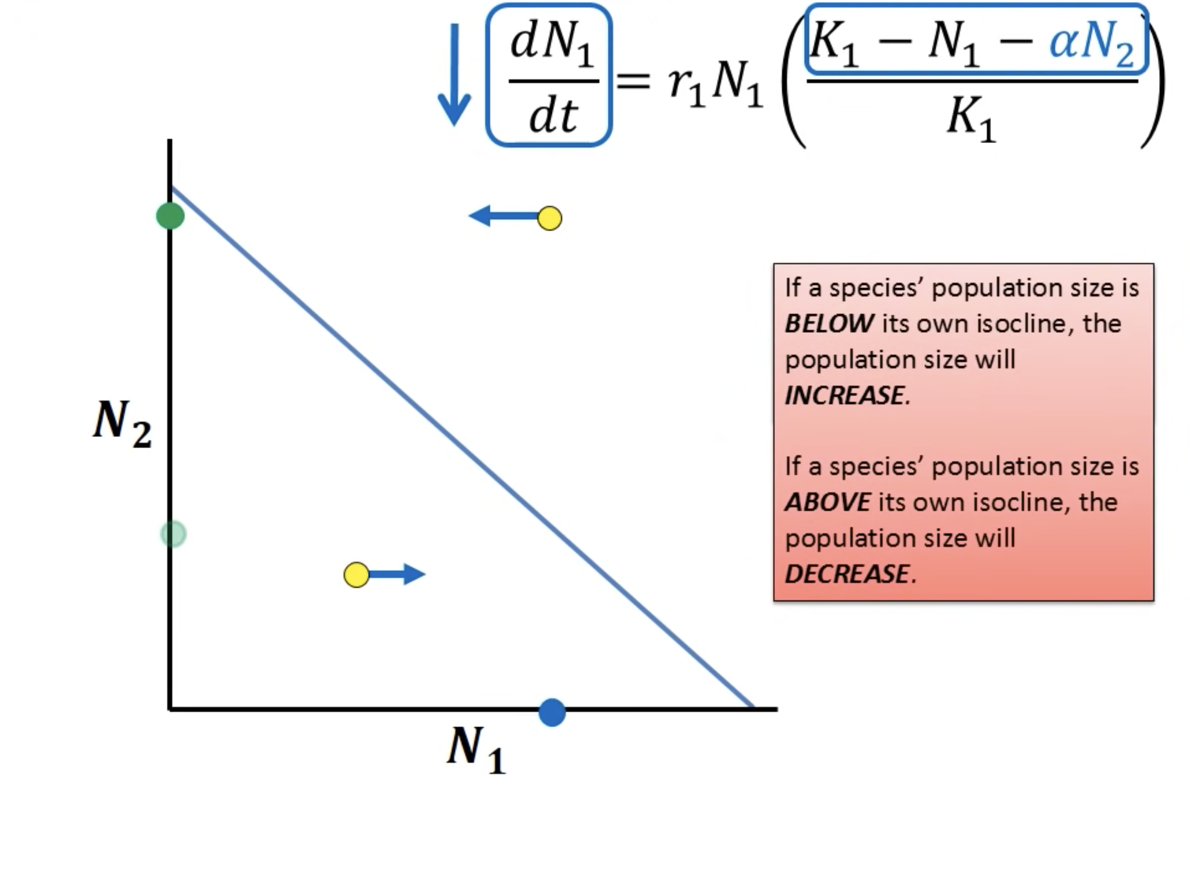

Slide 19
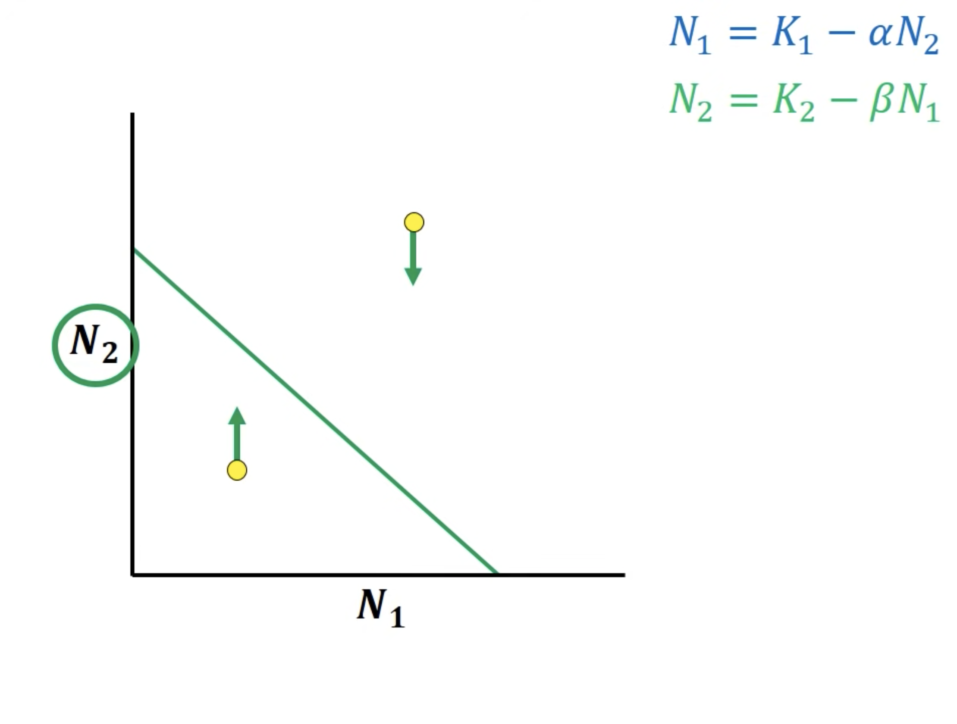

Slide 20
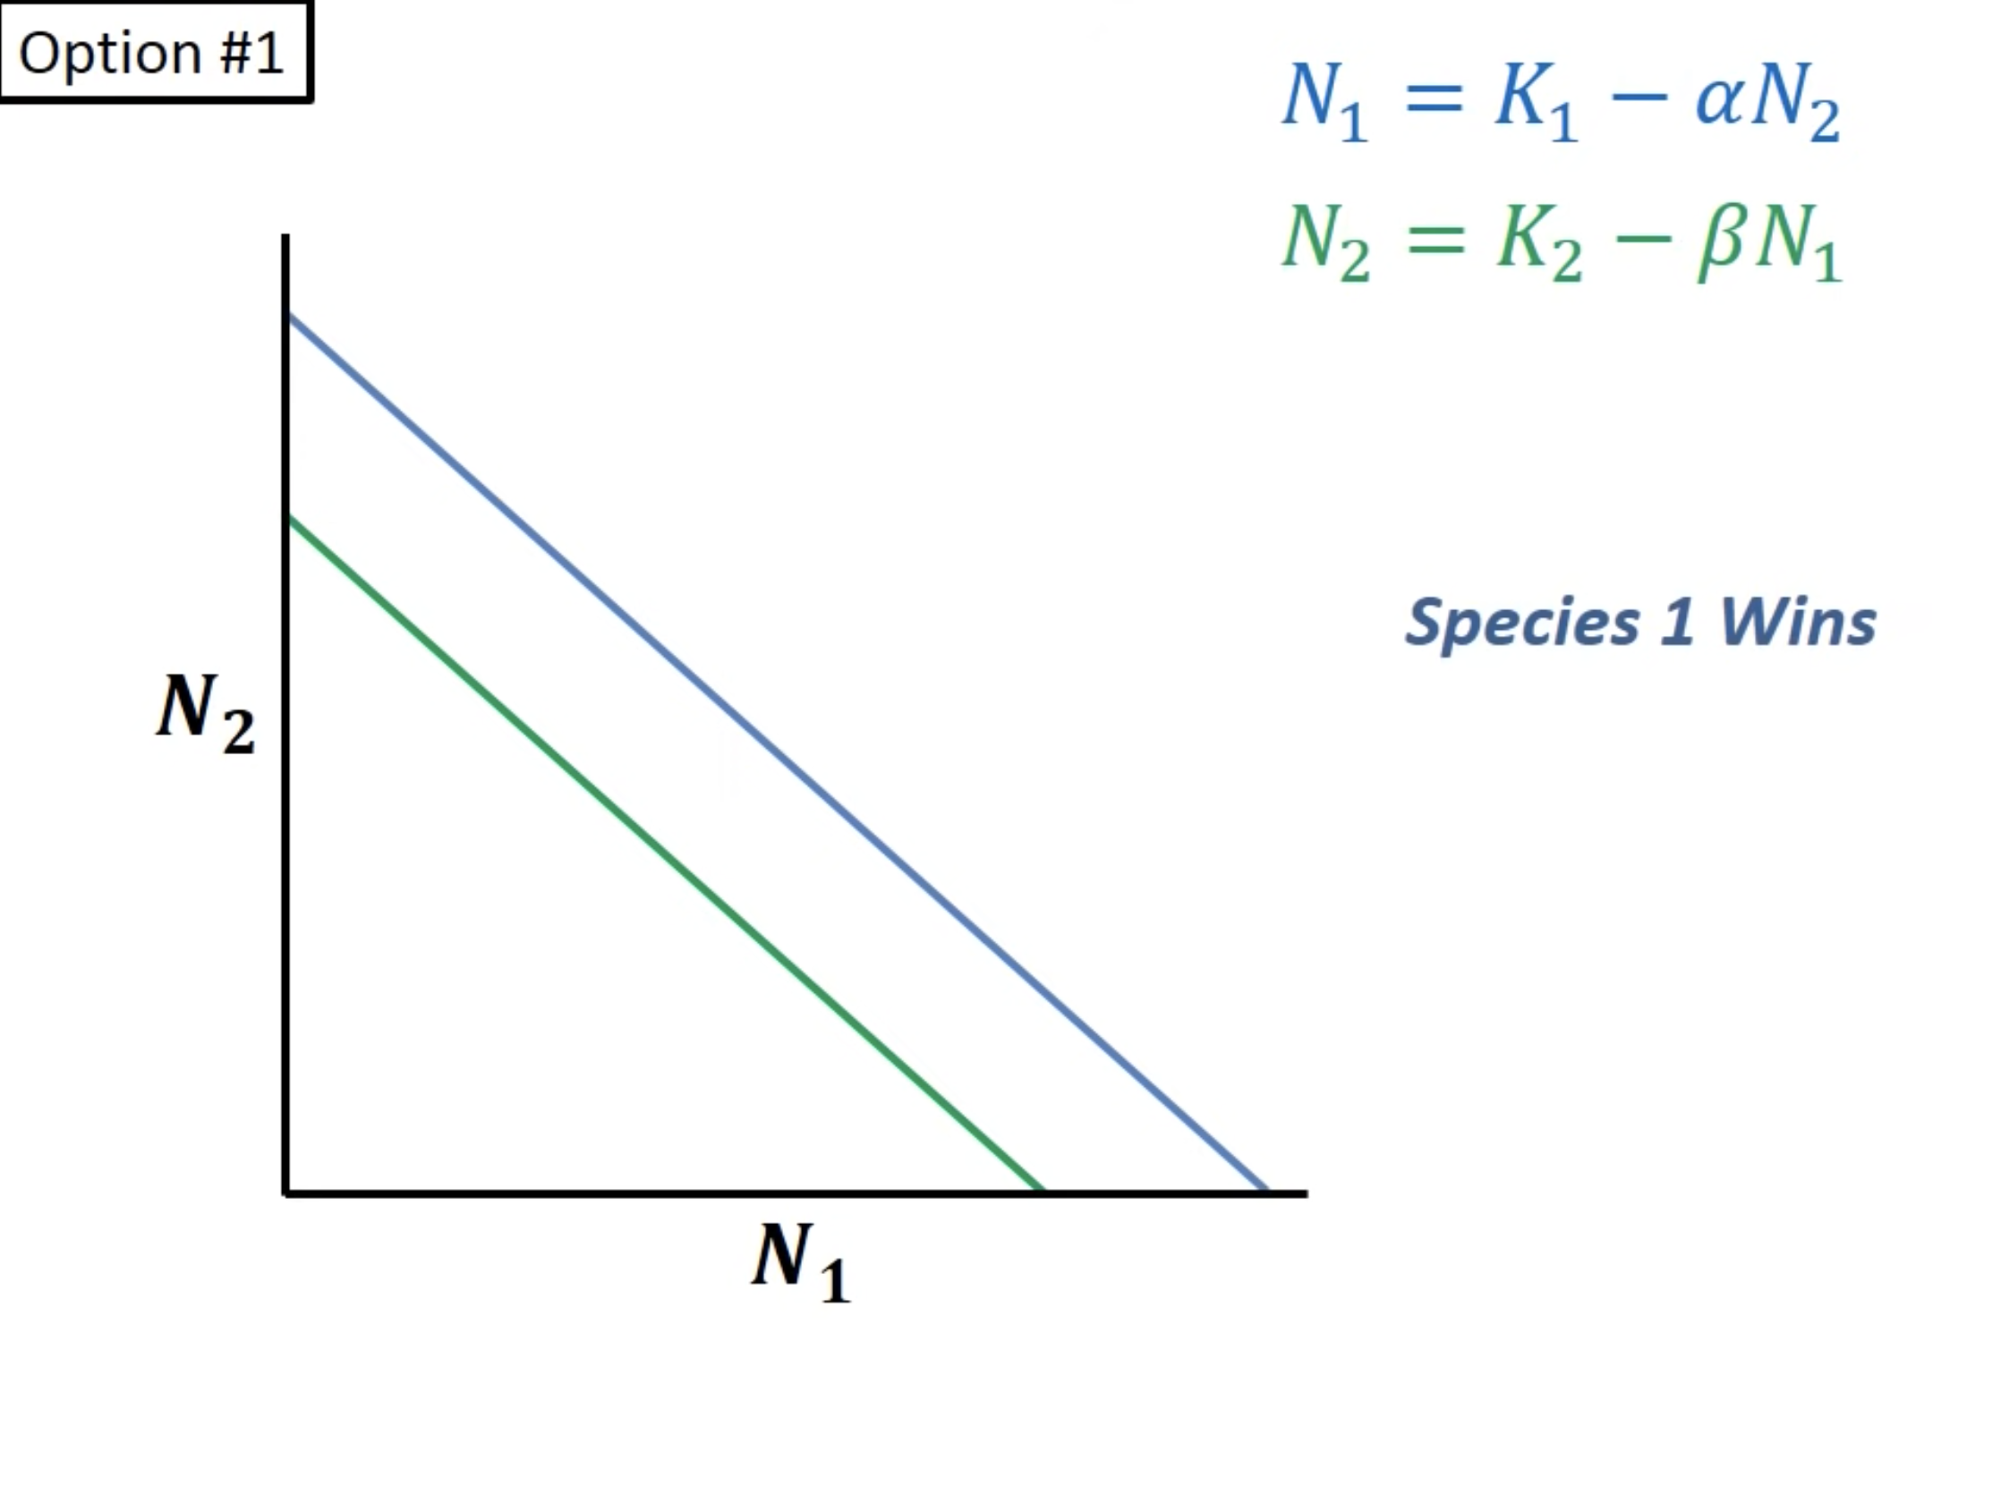

Slide 21
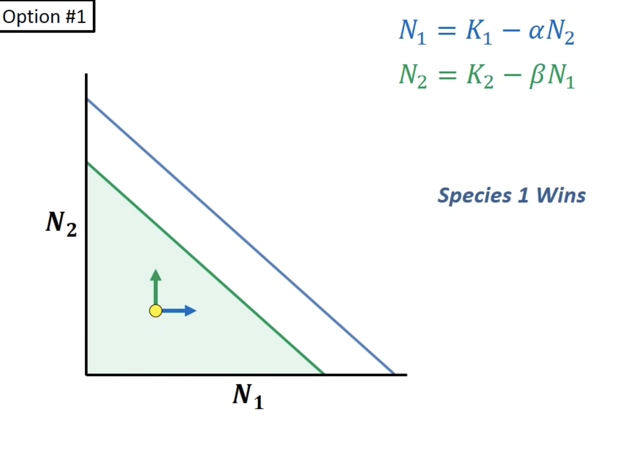

Slide 22
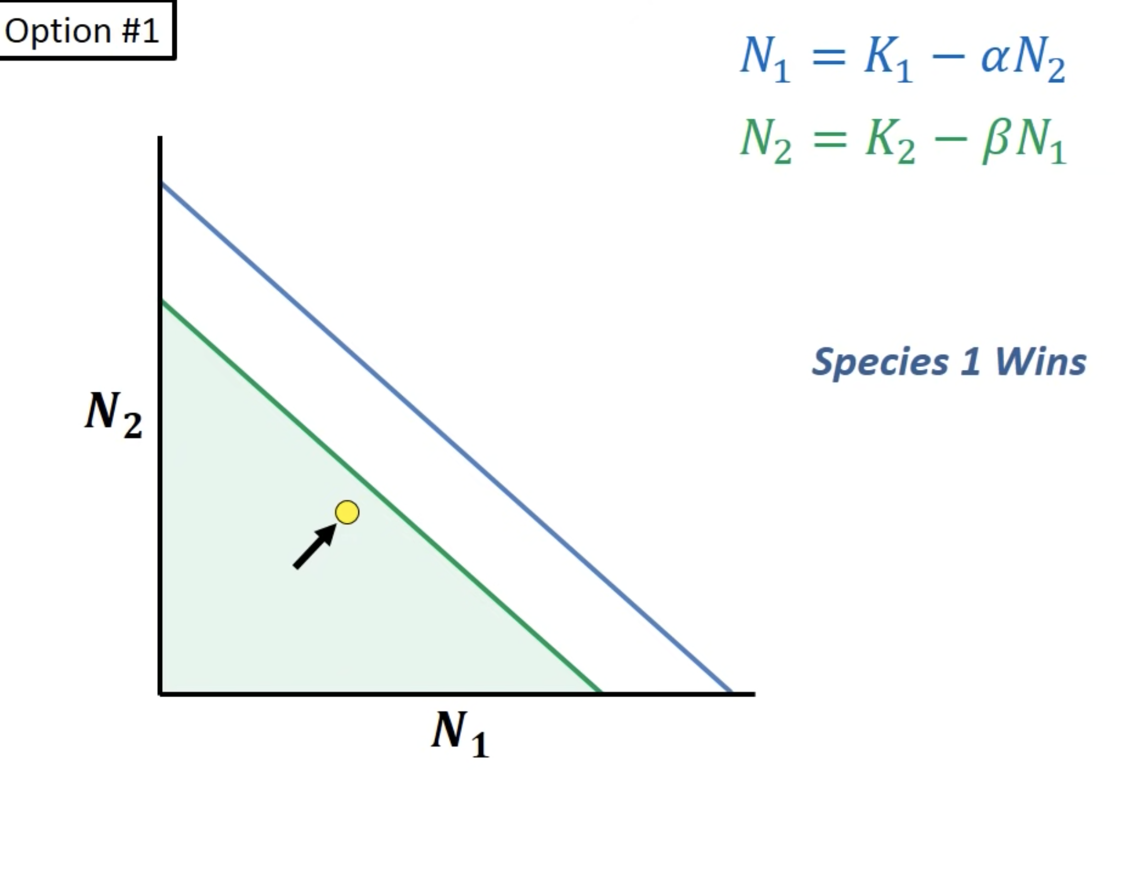

Slide 23
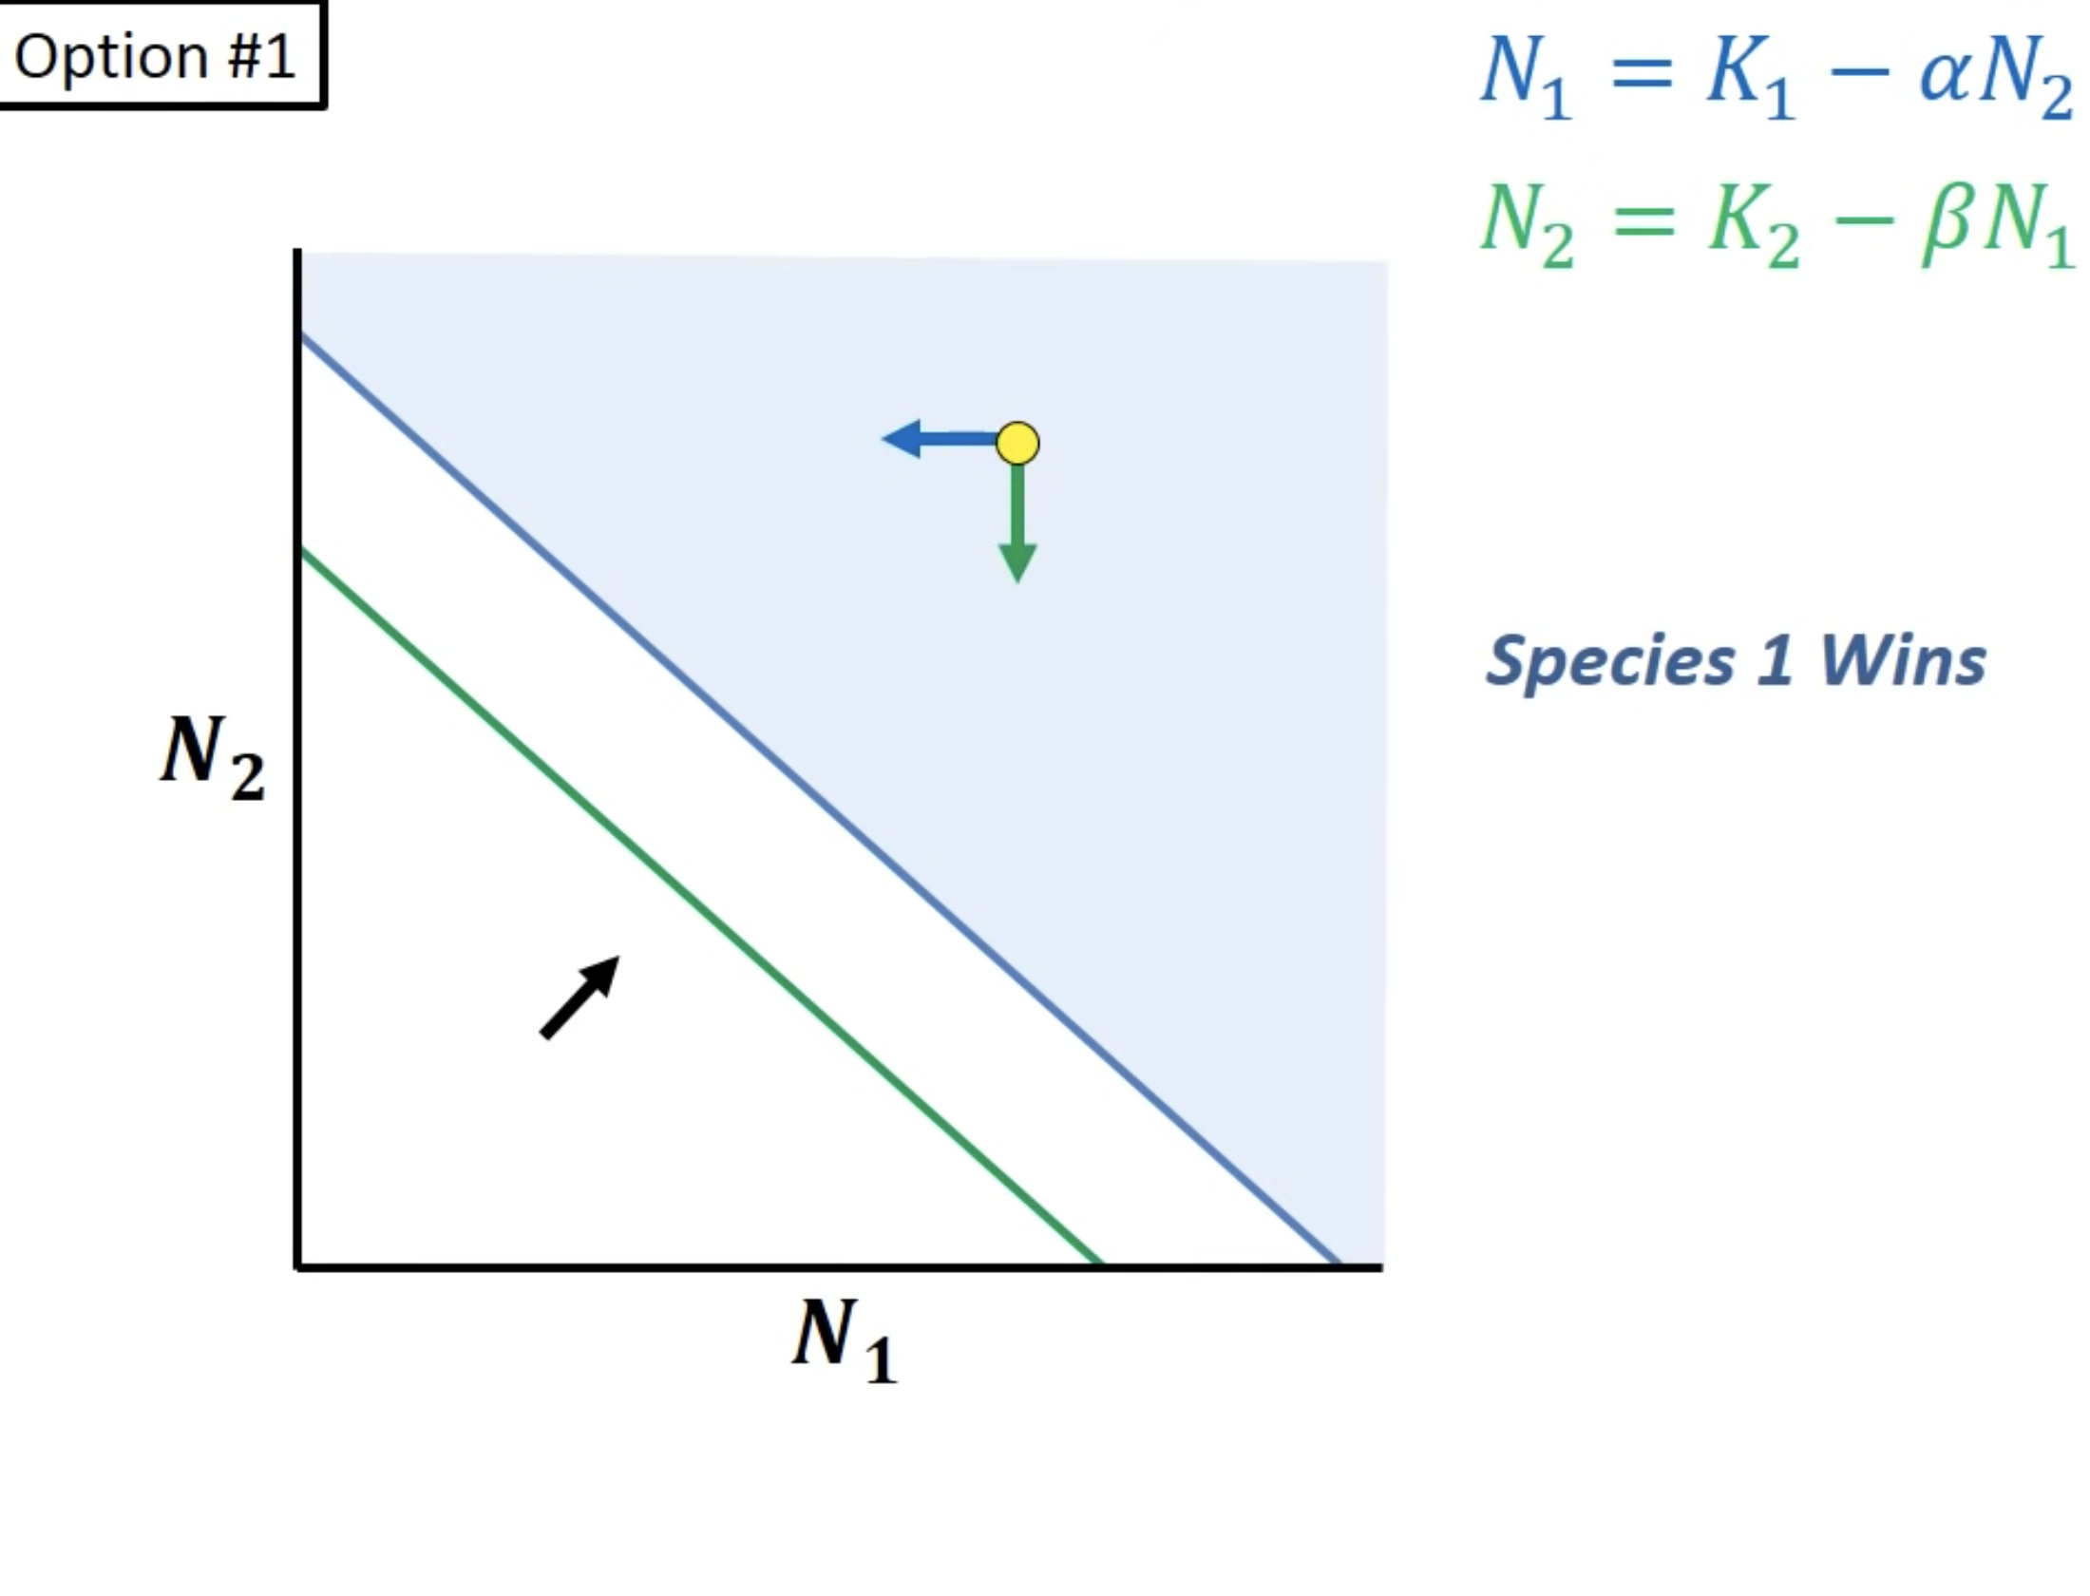

Slide 24


Slide 25
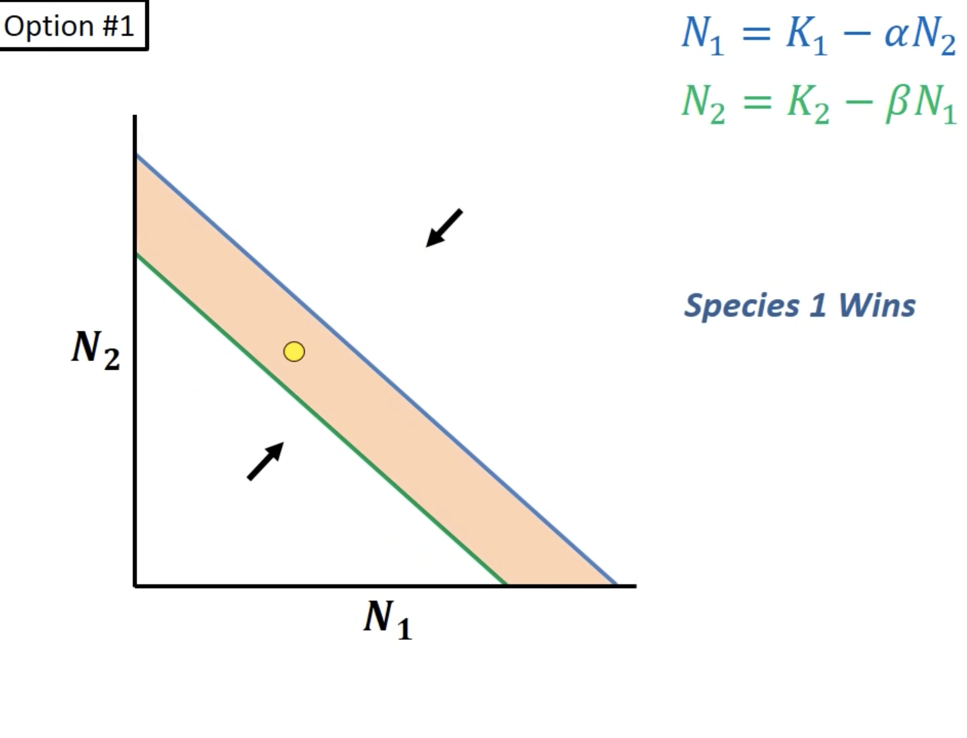

Slide 26


Slide 27


Slide 28
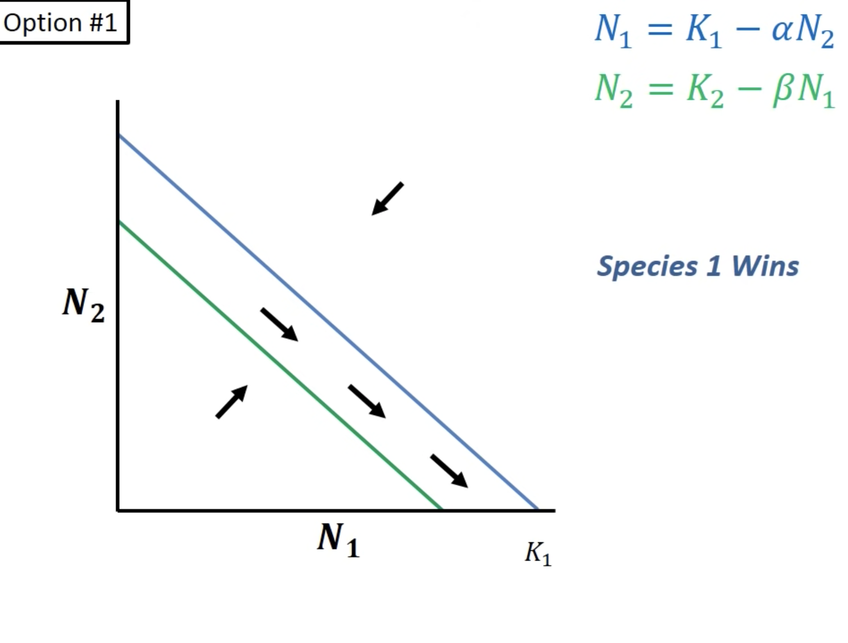

Slide 29
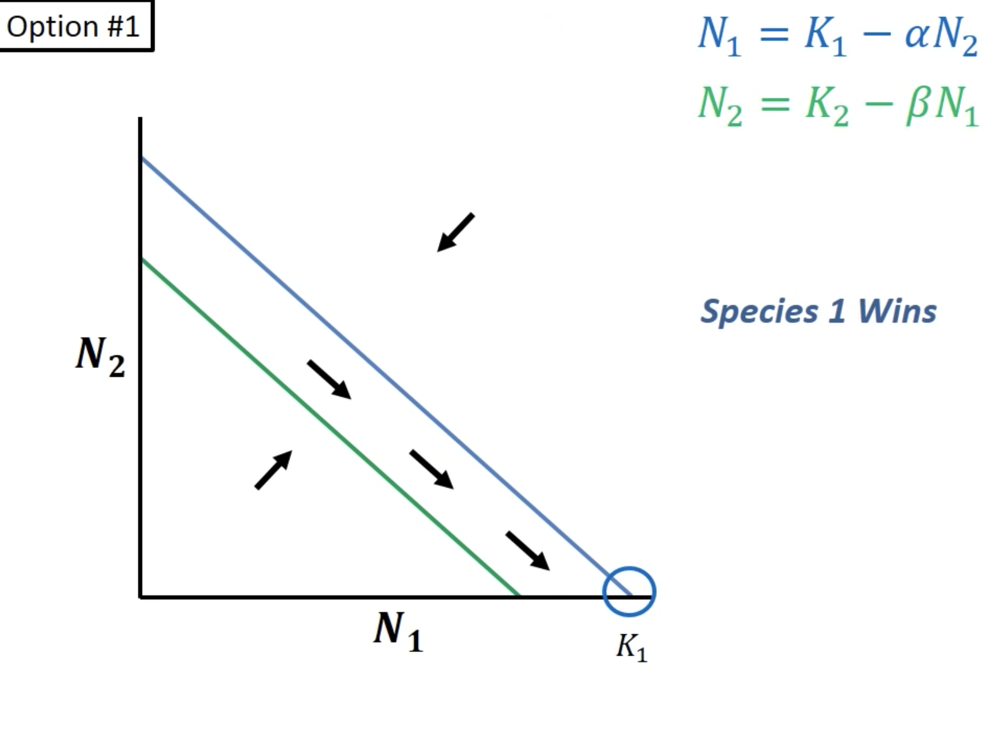
Especie 1 tiene valores altos de K y bajos de alfa
K1 > K2/beta y K1/alfa > K2 -> Especie 1 tarda más en frenarse por competencia intraespecífica y compite mucho mejor que especie 2 -> Especie 2 pierde.

Slide 30
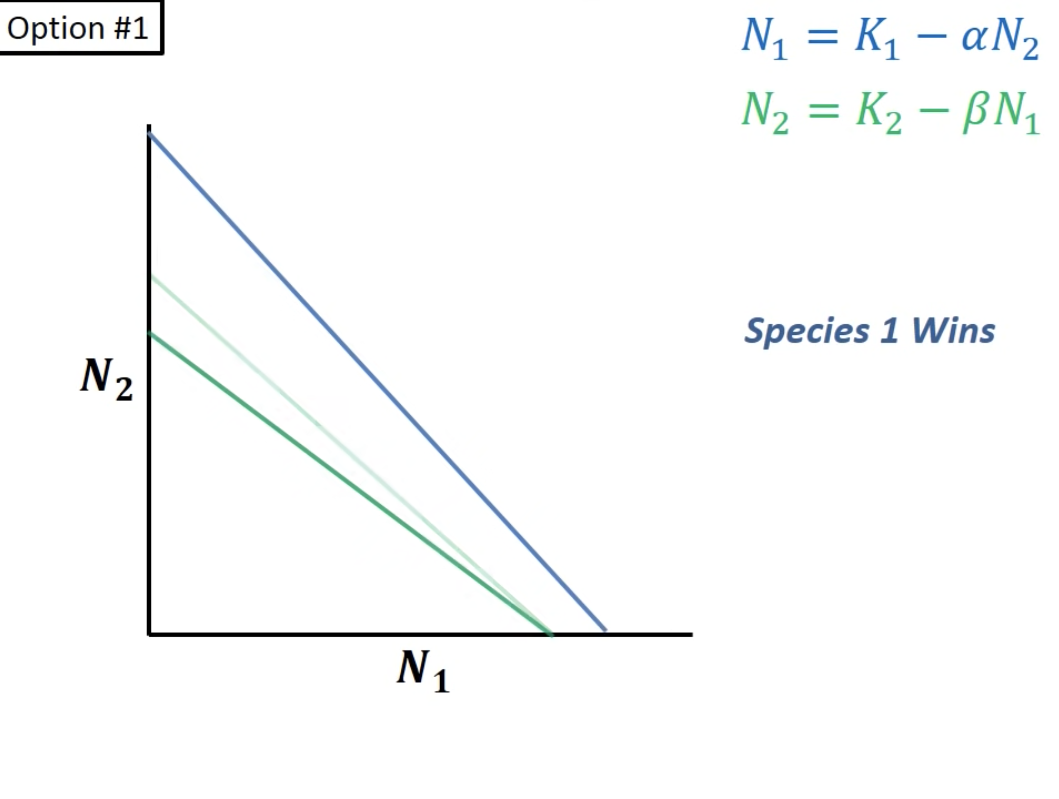

Slide 31
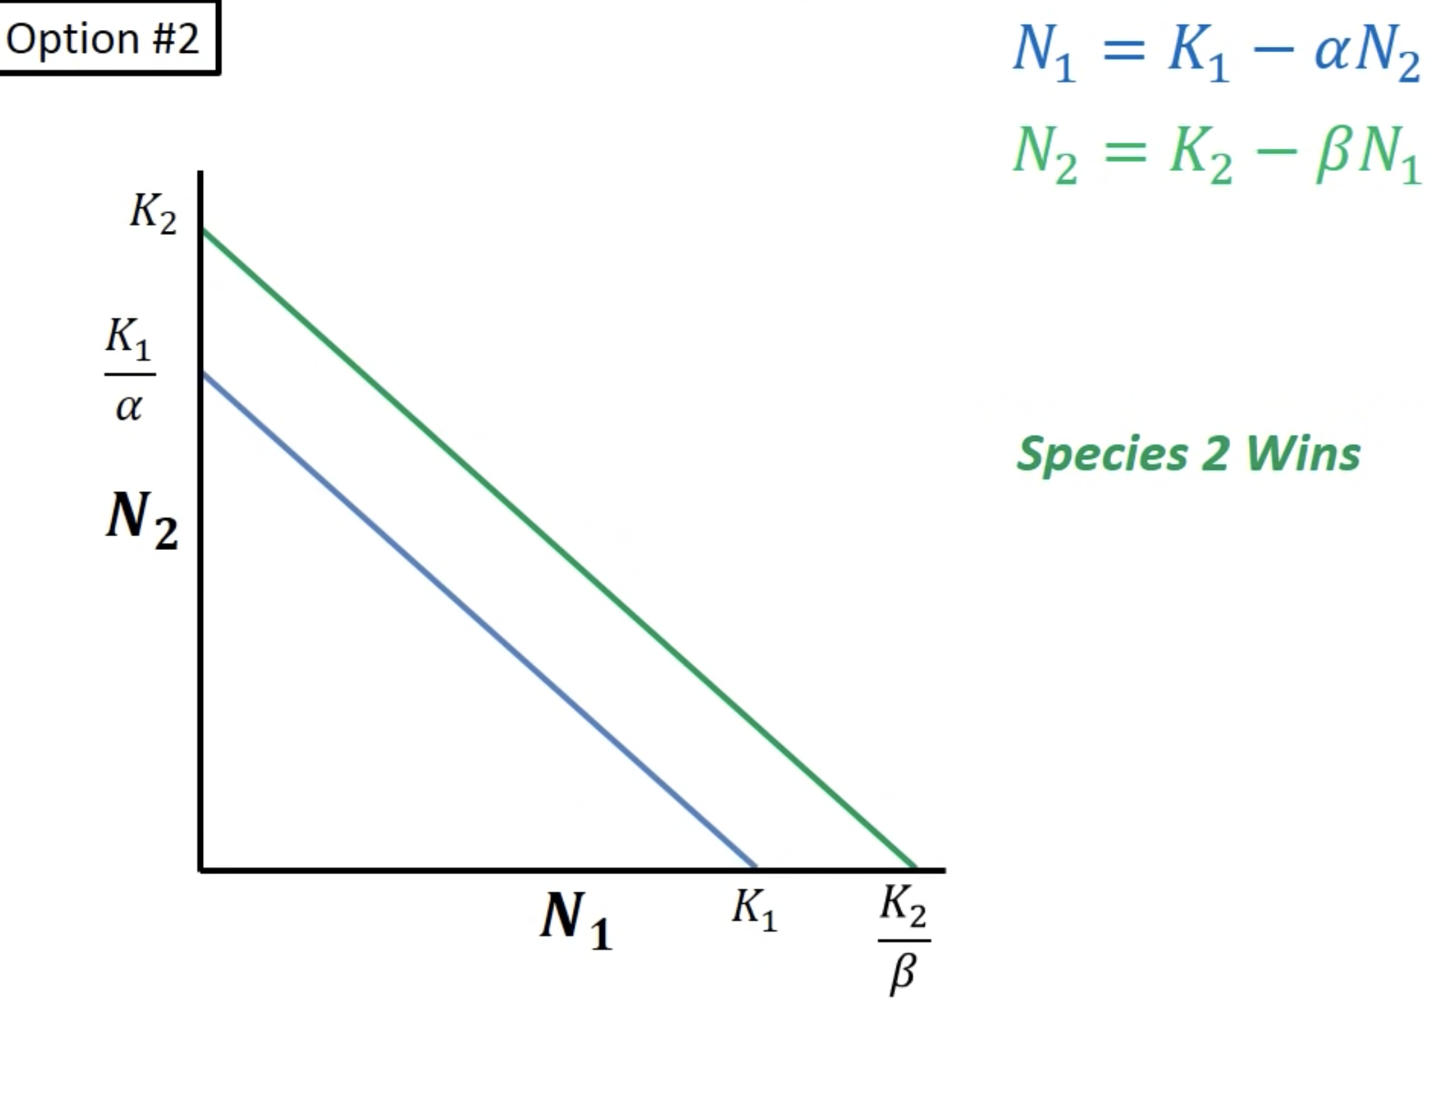

Slide 32
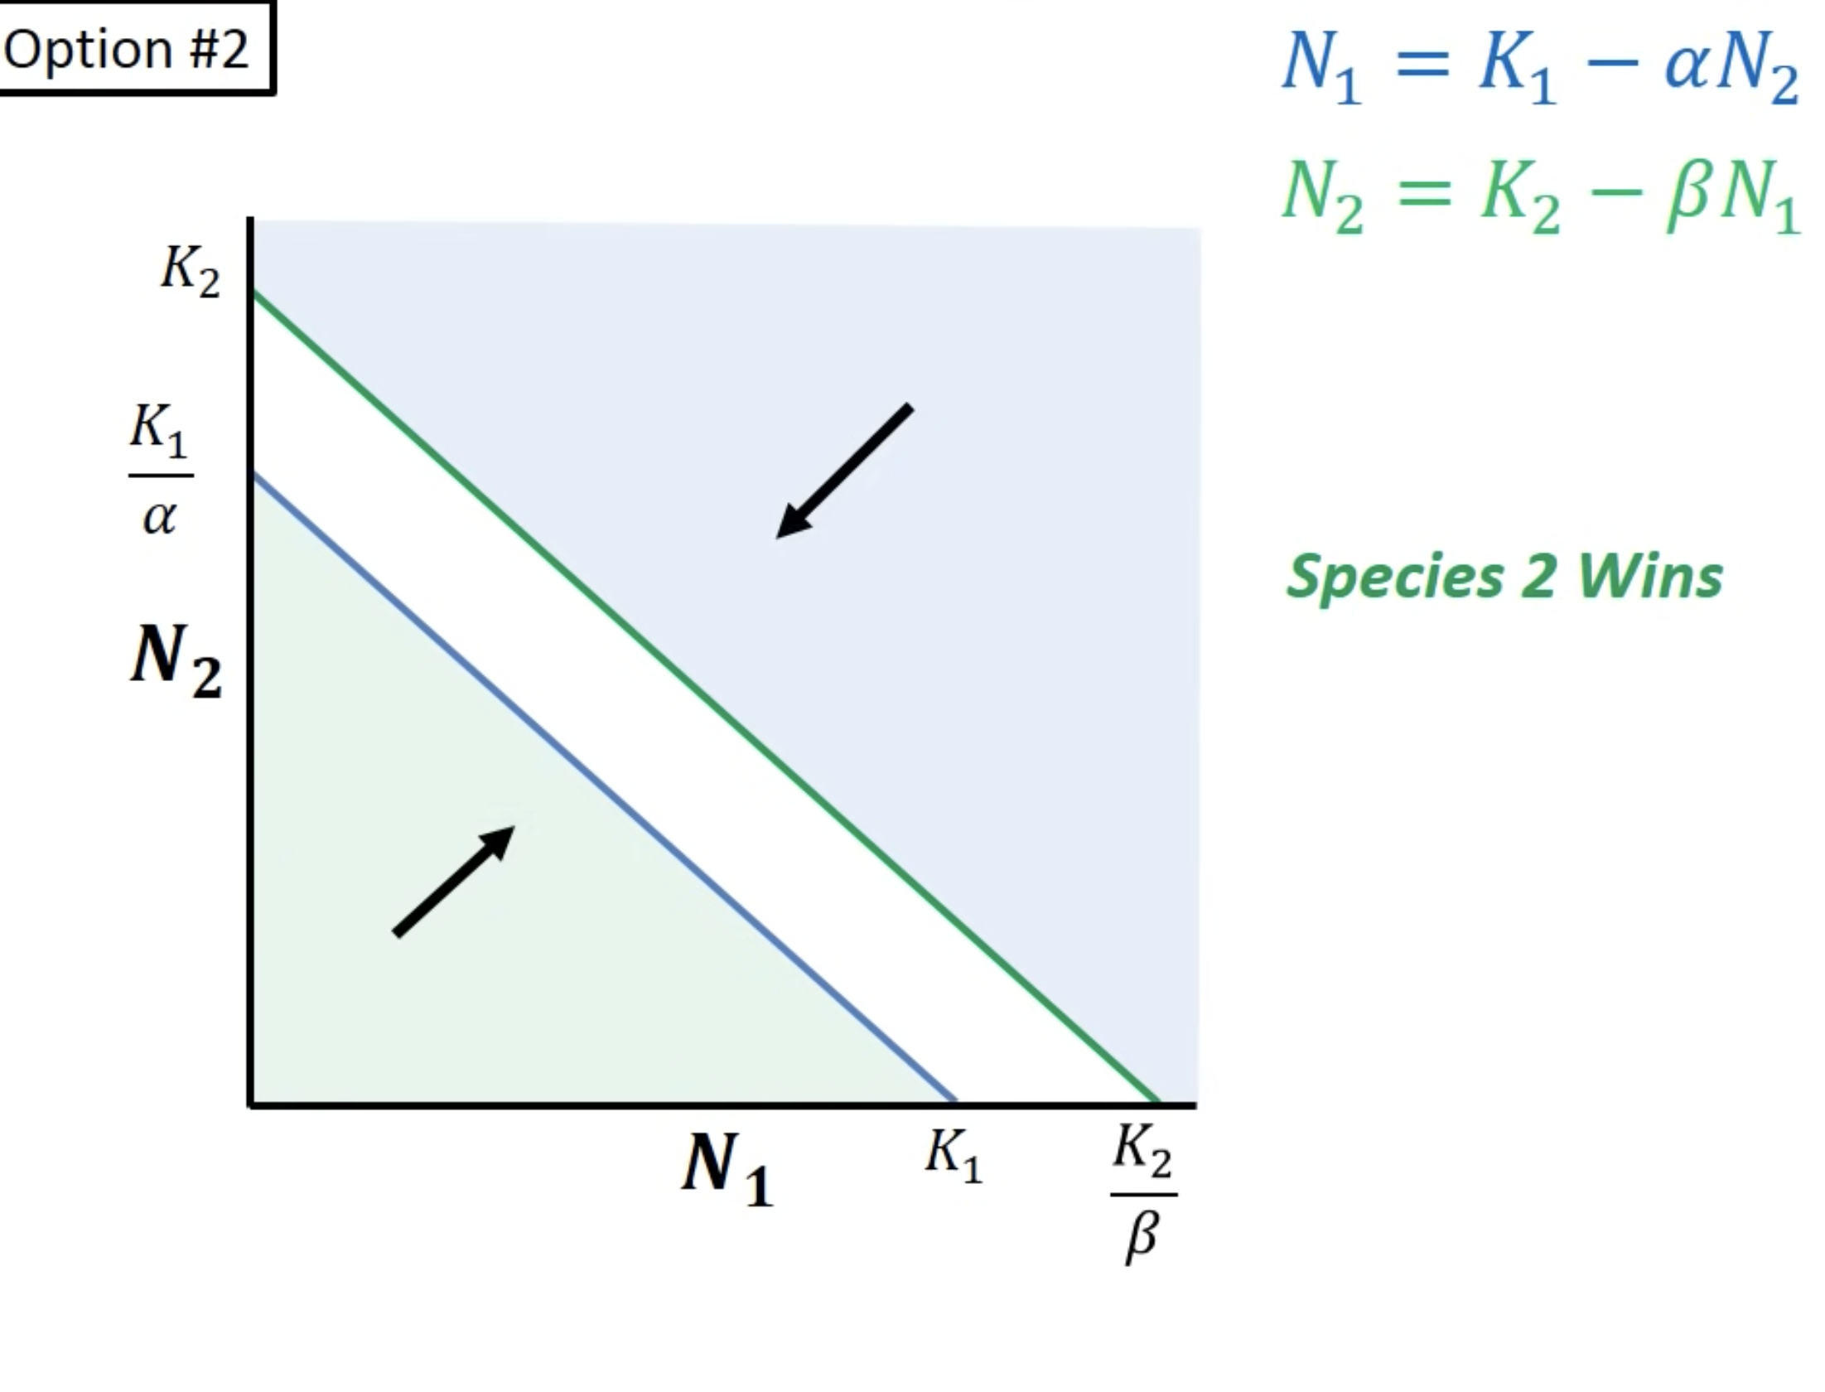

Slide 33
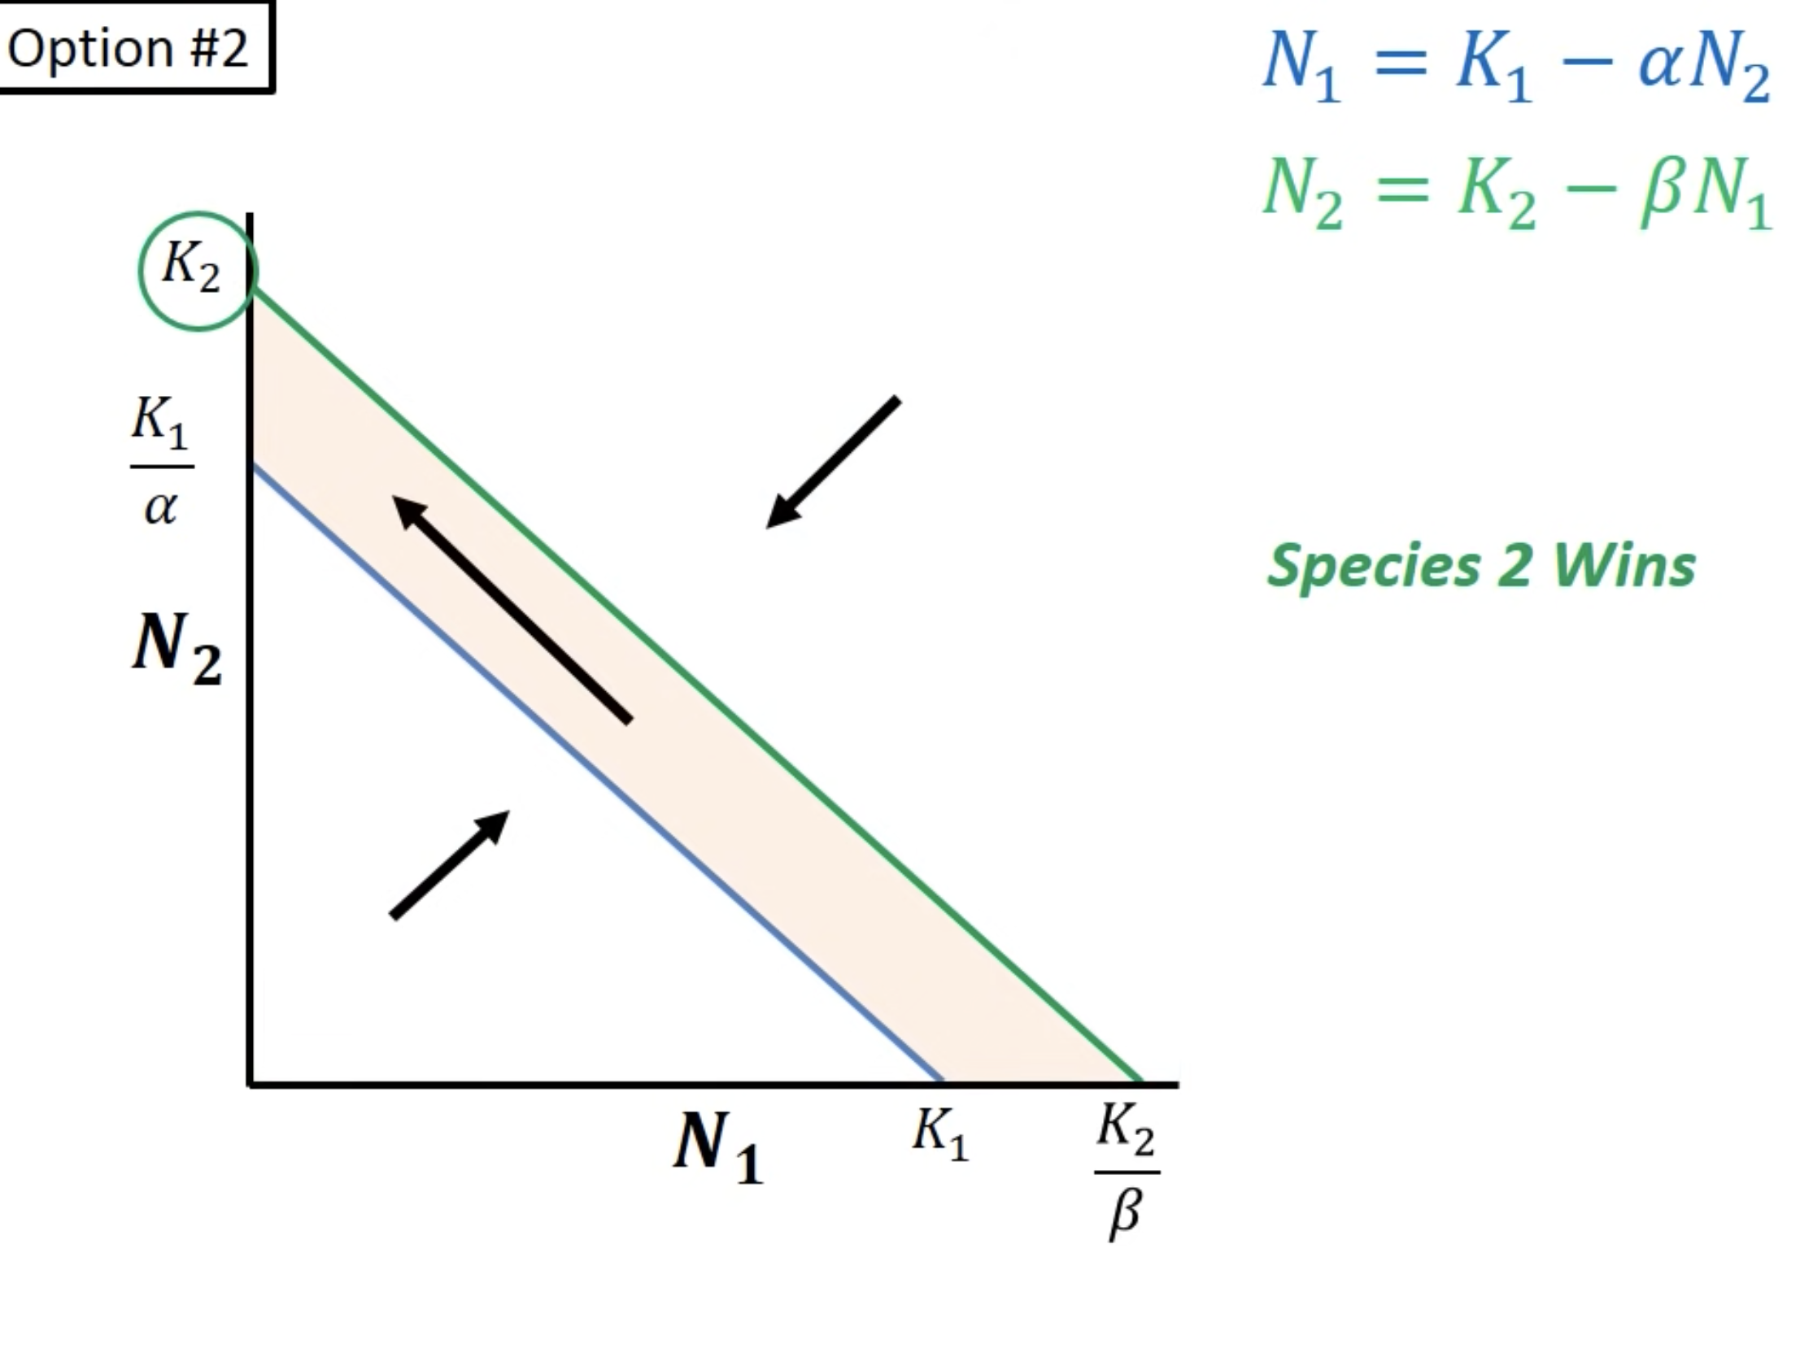
Especie 2 tiene valores altos de K y bajos de beta
K2/beta > K1 y K2 > K1/alfa -> Especie 2 tarda más en frenarse por competencia intraespecífica y compite mucho mejor que especie 1 -> Especie 1 pierde.

Slide 34
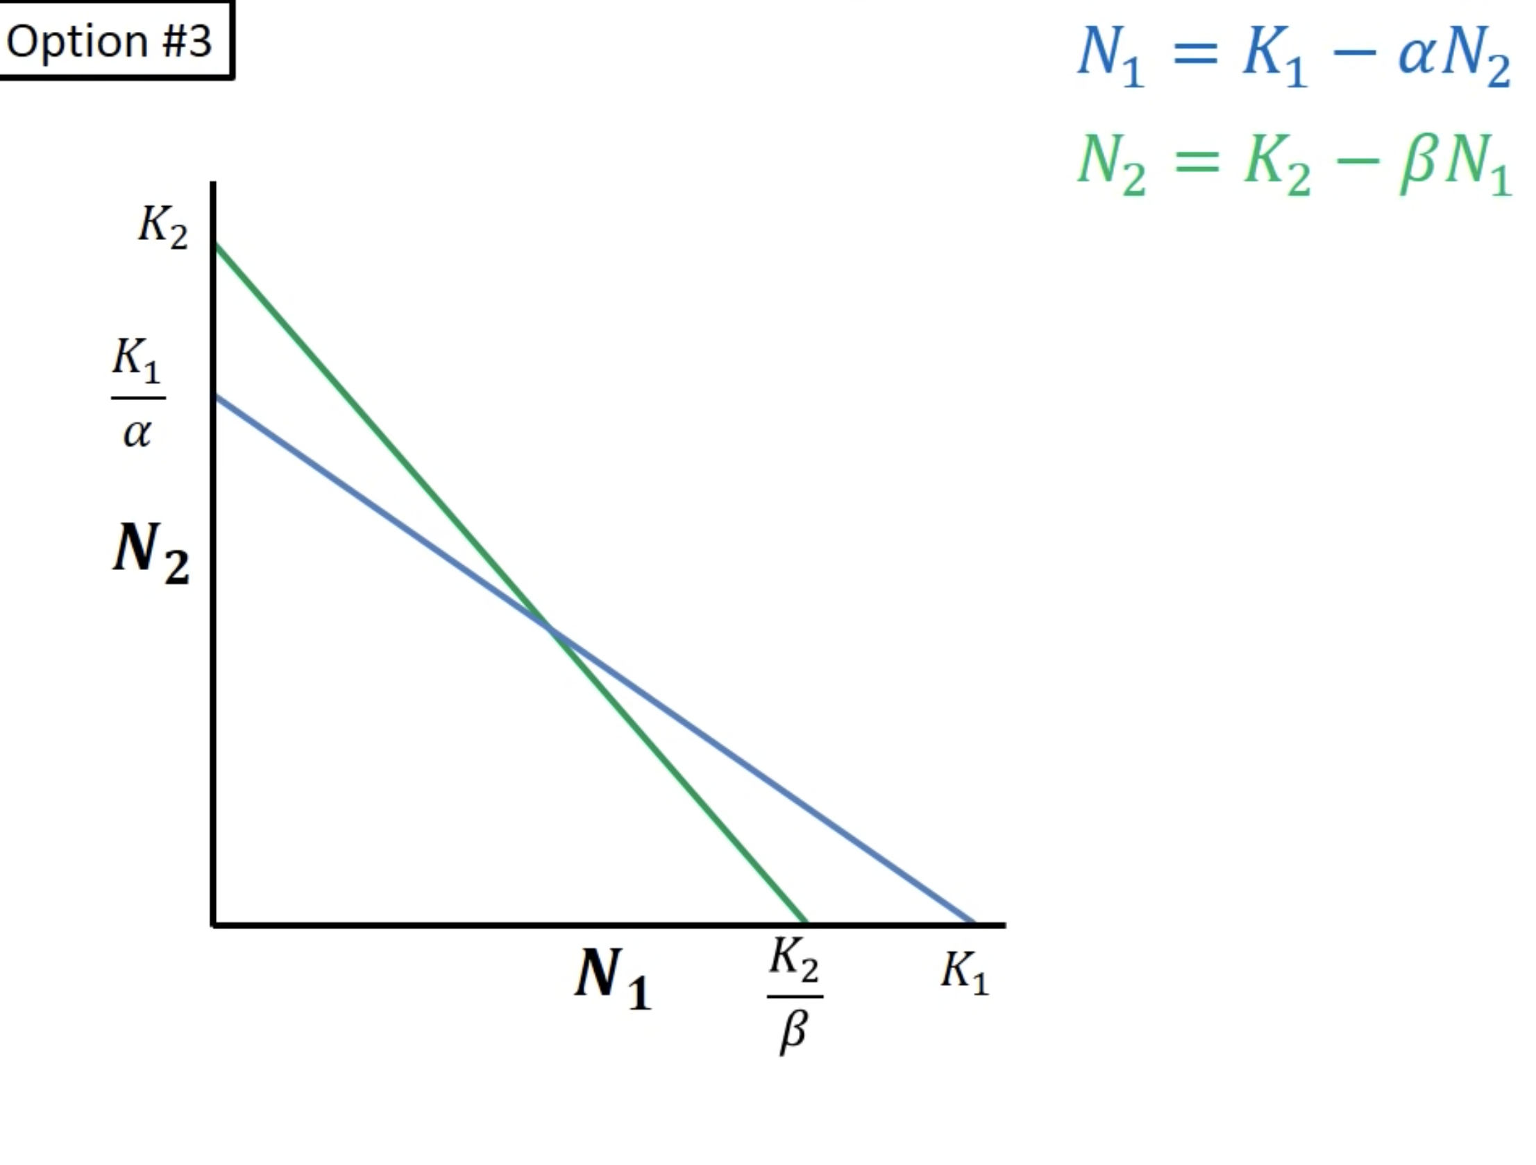

Slide 35
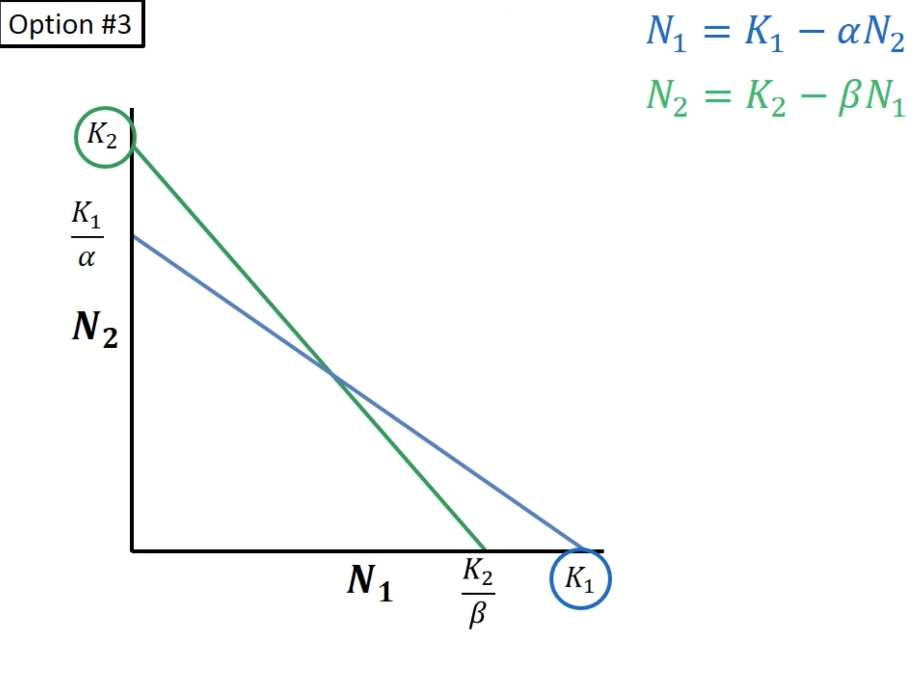

Slide 36
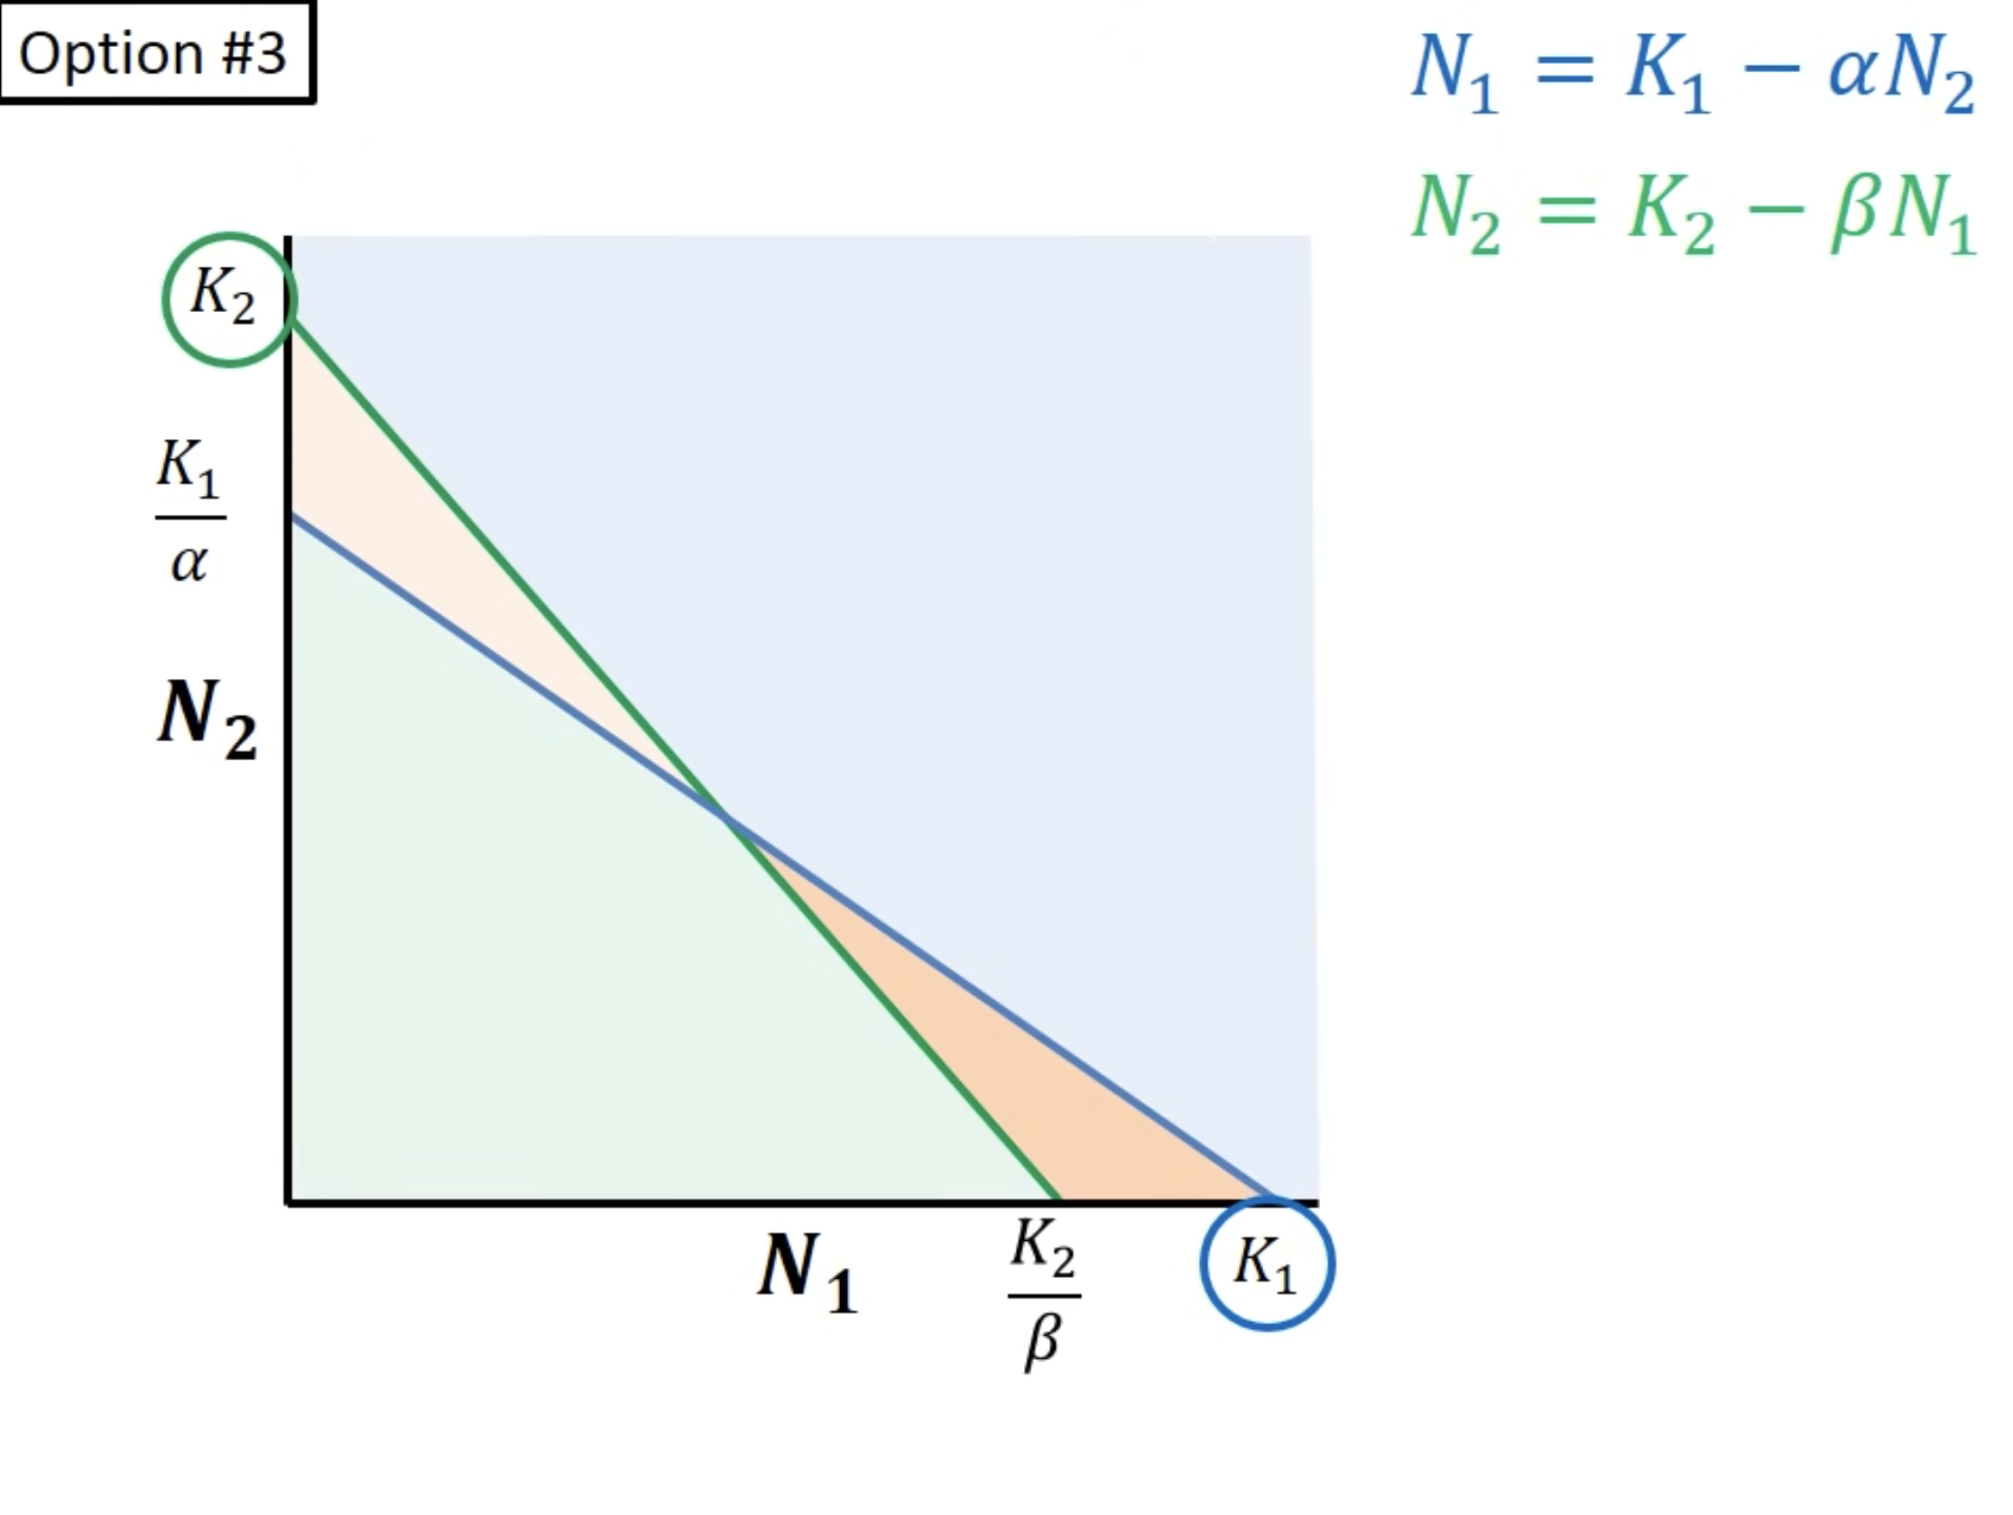

Slide 37
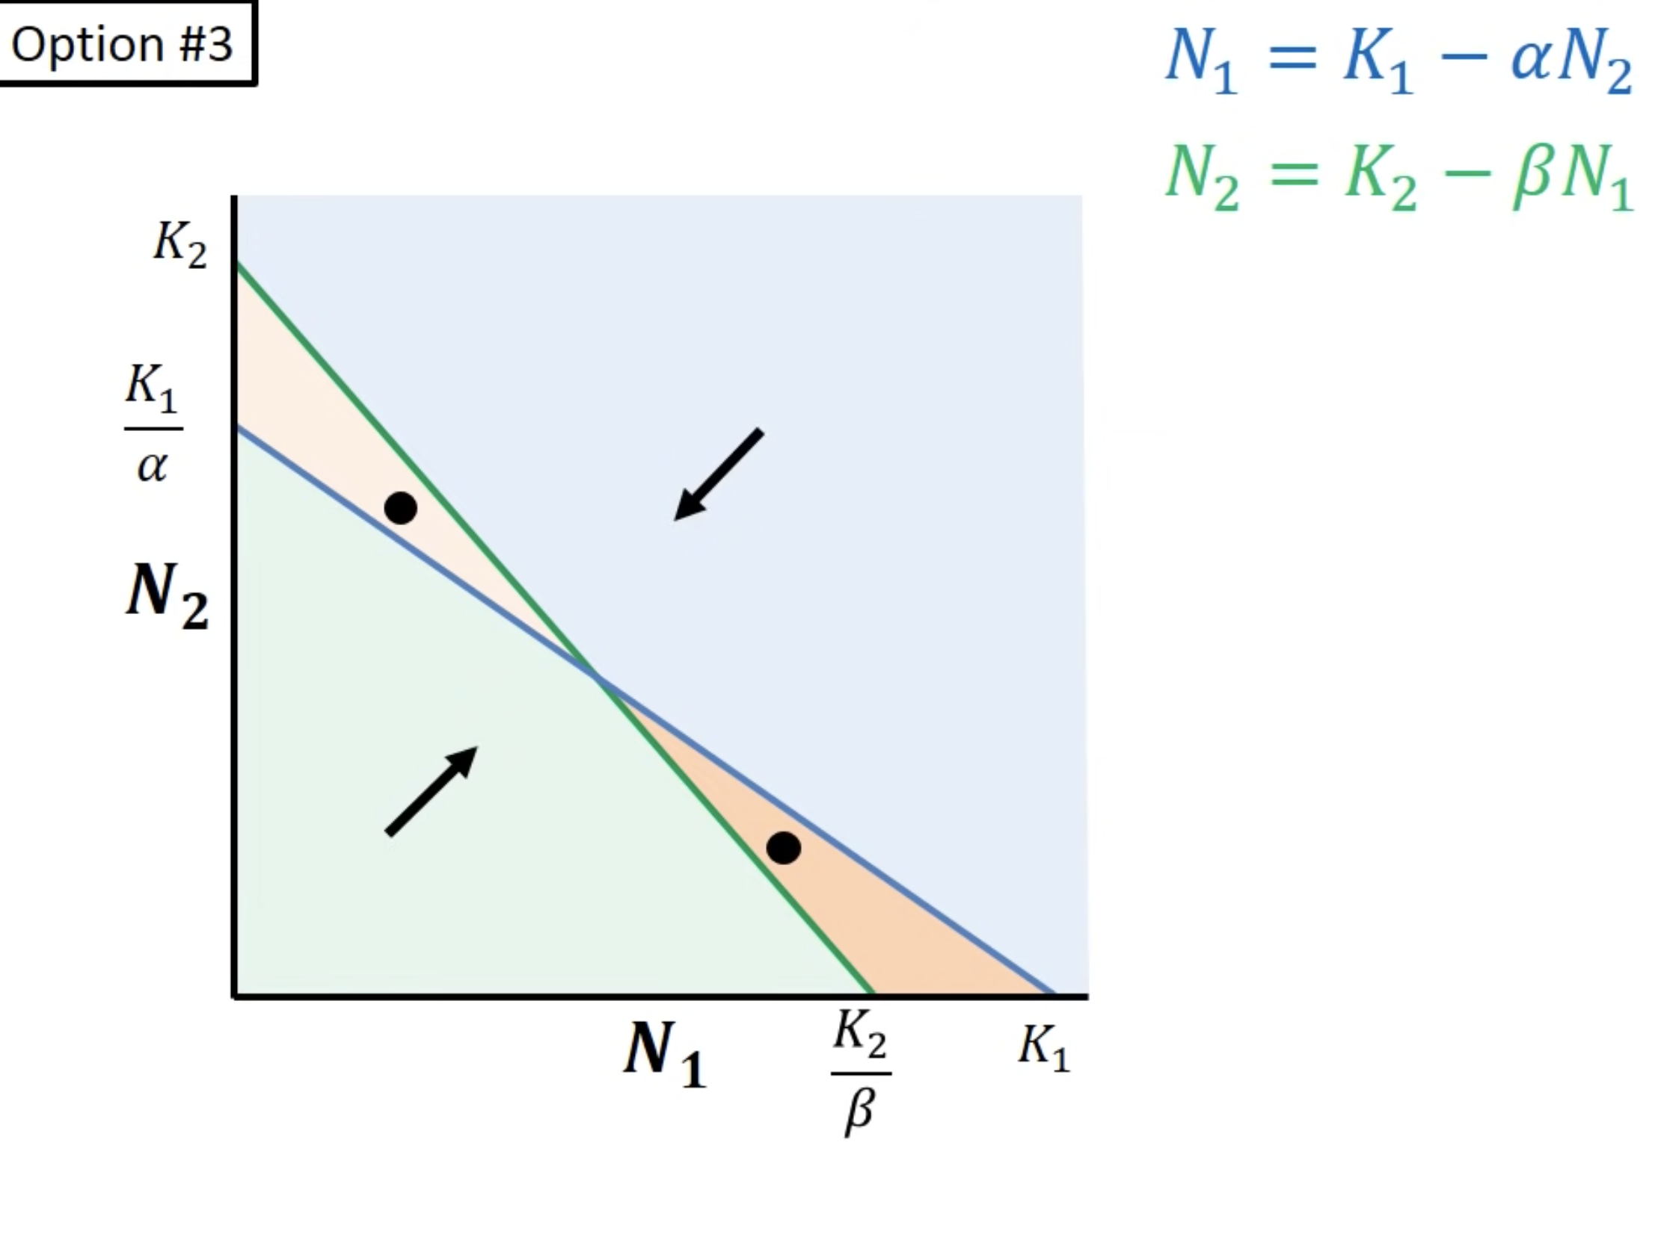

Slide 38
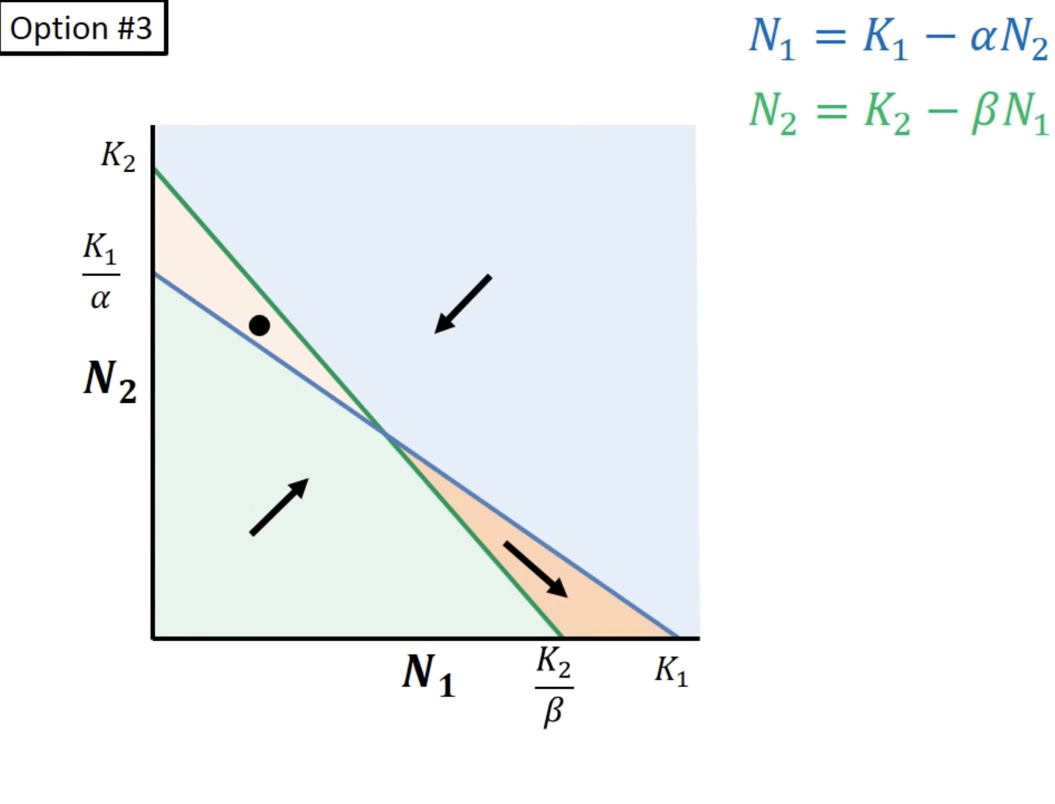

Slide 39
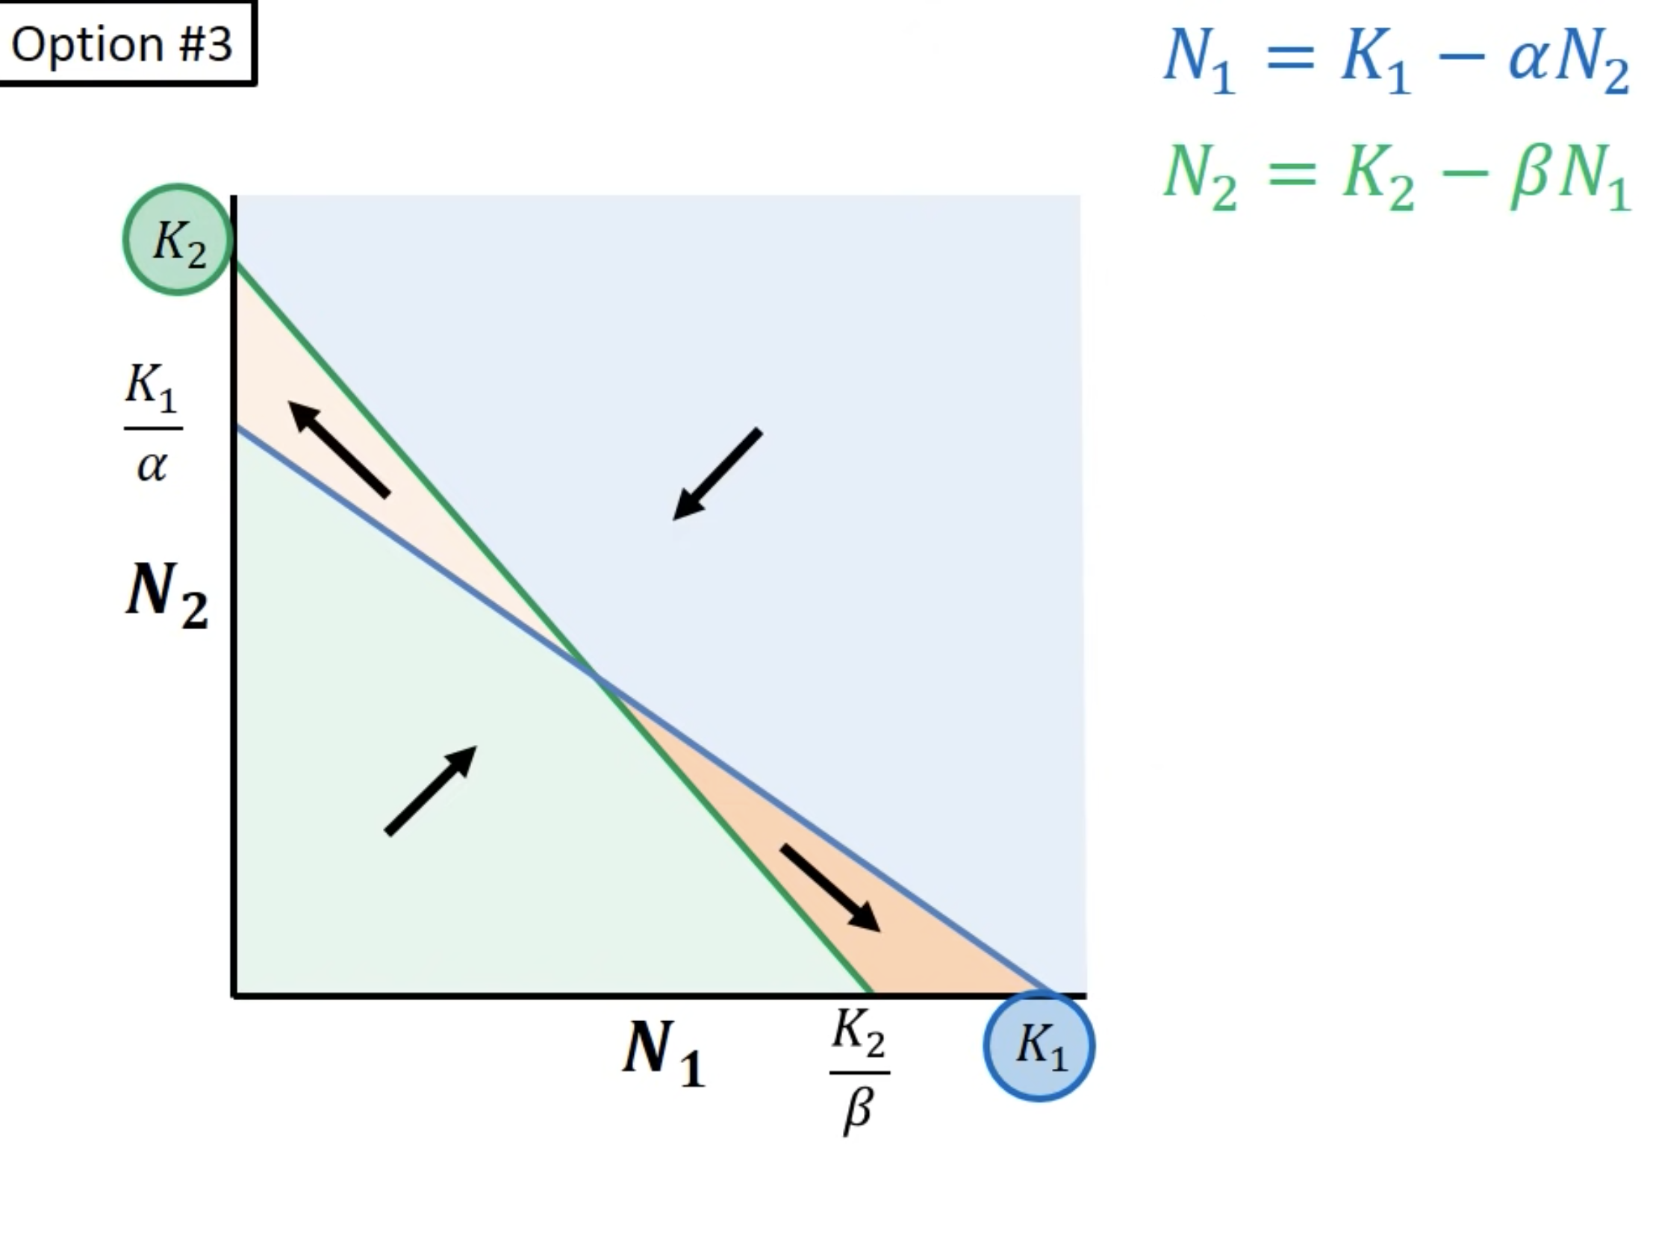
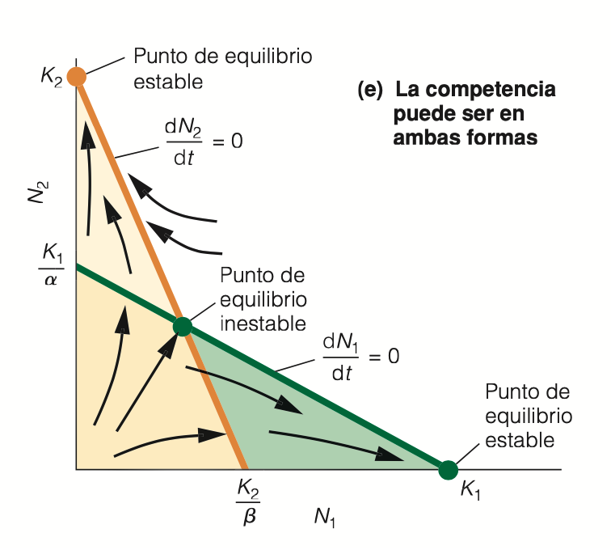
En ambas especies la componente interespecífica del freno opera antes que la intraespecífica. K > K / coeficiente competencia
K2 / beta < K1 -> La especie 1 puede alcanzar poblaciones mayores que la 2 y llevarla a la extinción.
K1 / alfa > K2 -> La especie 2 puede alcanzar poblaciones mayores que la 1 y llevarla a la extinción.
Que se alcance la coexistencia o la extinción depende de las poblaciones iniciales de ambas especies.

Slide 40
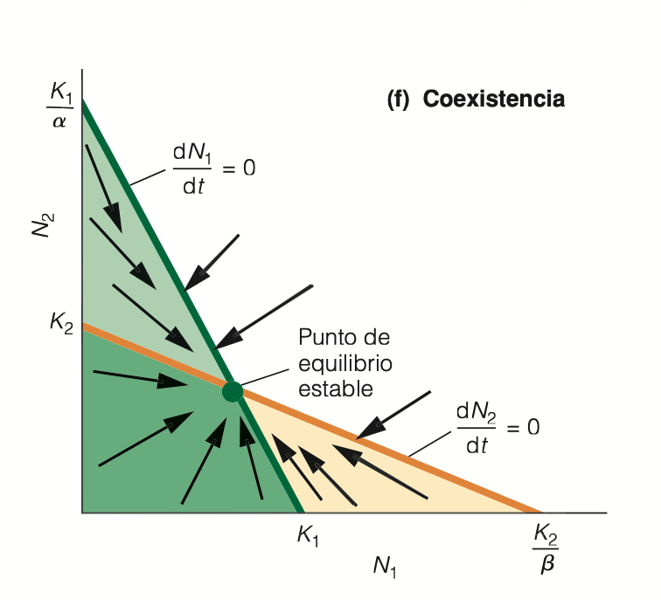
Opción 4
En ambas especies la componente intraespecífica del freno (K) opera antes (es menor) que la interespecífica. K < K / coeficiente competencia
La población de la especie 1 nunca puede alcanzar una densidad suficiente como para eliminar a la 2 y viceversa.
N1 no puede ser nunca mayor que K1. N2 no puede ser nunca mayor que K2
Se alcanza coexistencia cuando la competencia intraespecífica pesa más que la interespecífica.
Es decir, cuando los coeficientes de competencia interespecífica son bajos.

